Slide 1
国際協議会に向けた準備
ＲＩ研修リーダー
足立 功一
柳理

Slide 2
国際協議会に向けた準備
ワークブック
第11章

Slide 3
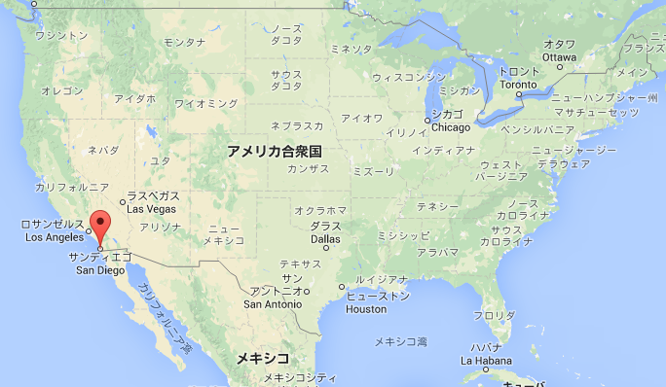
2016年国際協議会
２０１８年１月１６日（月）－２１日（土）
カリフォルニア州 サンディエゴ

Slide 4
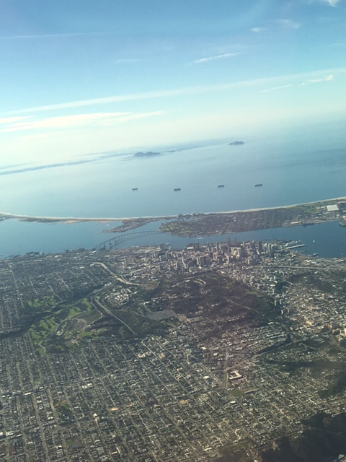
上空からのサンディエゴ市

Slide 5

宿泊ホテル：マンチェスター・グランド・ハイアット

Slide 6

マンチェスター・グランド・ハイアット

Slide 7
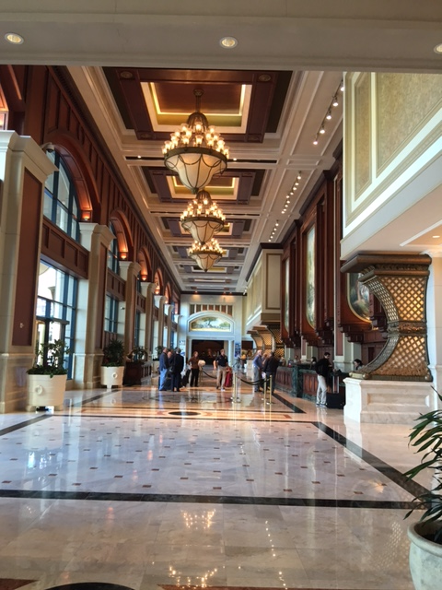
ホテルロビー

Slide 8
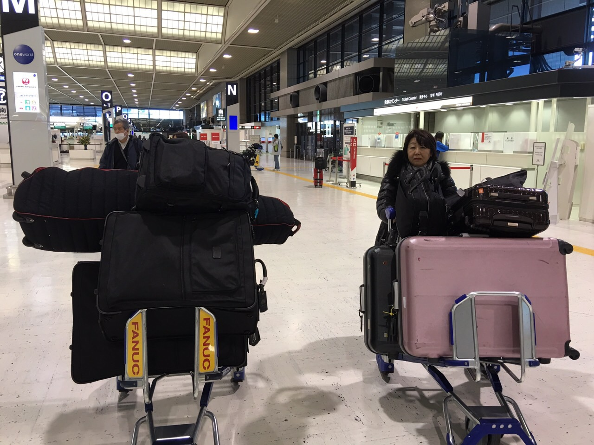

Slide 9
ＲＩ研修リーダーの資格取得

Slide 10
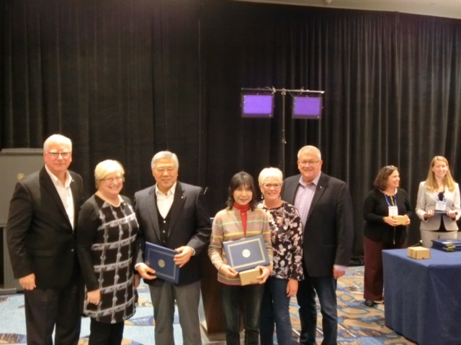
研修リーダー： 資格認定書授与式

Slide 11
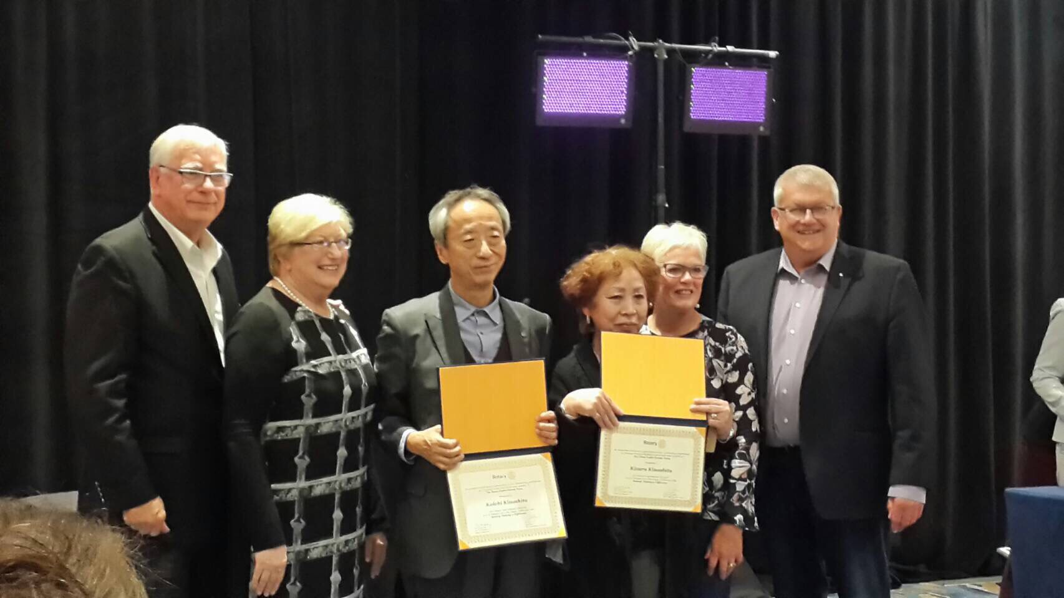

Slide 12
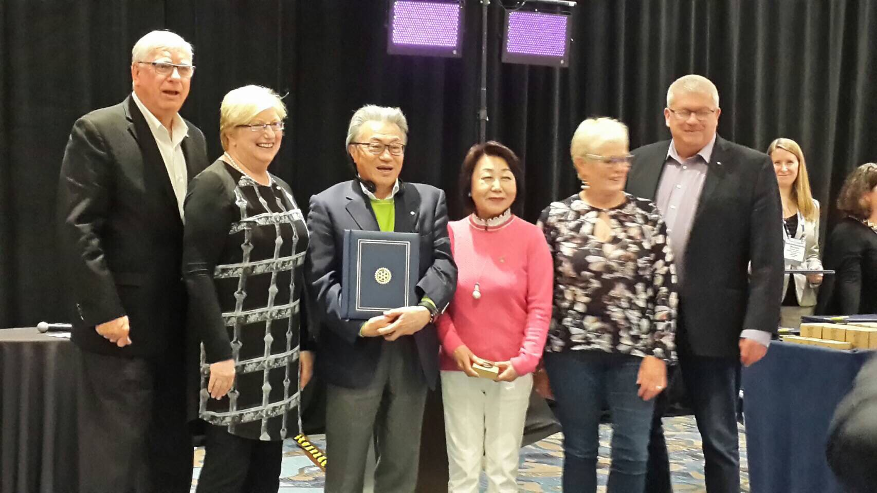

Slide 13
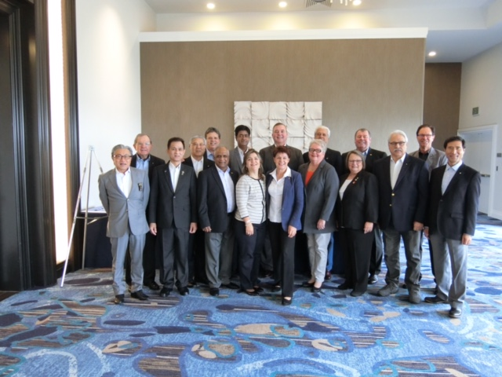
研修リーダーメンター

Slide 14
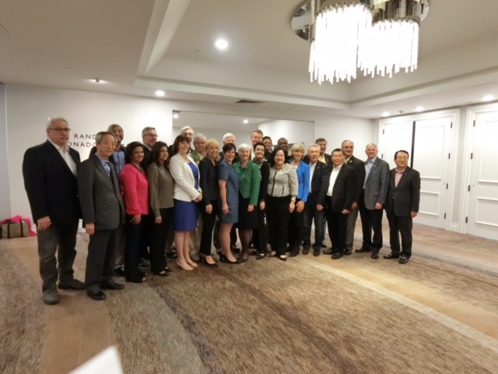

Slide 15
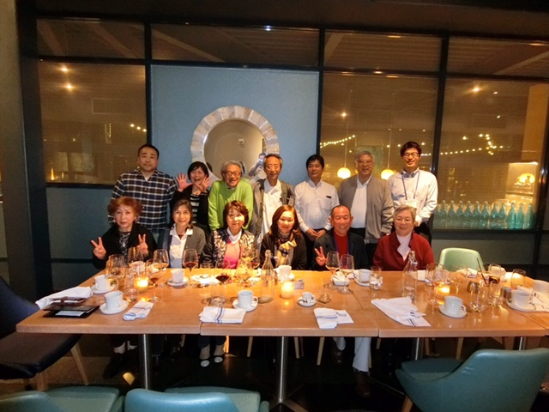
研修リーダー研修会打ち上げ会

Slide 16
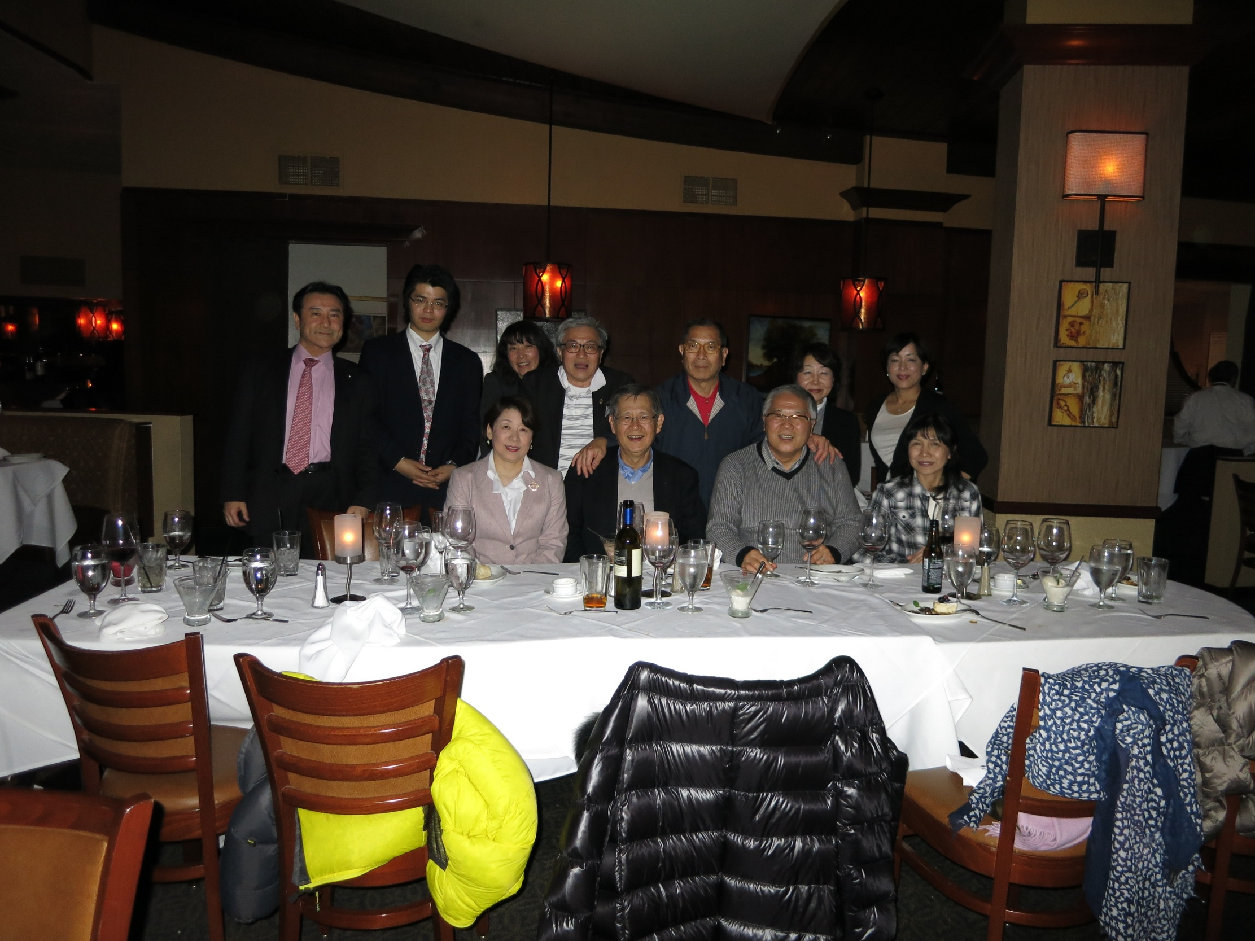
前年度の打ち上げ会

Slide 17
研修目的
国際協議会プログラムと目標を理解する。
国際協議会に備える。

Slide 18
国際協議会とは
ガバナーエレクトの意欲を喚起する事を目的とした会合
世界中の全ガバナーエレクトが出席するため、海外のロータリアンとの交流を通じてアイデアを拡げ、親睦を深める機会となる
ここで築かれる友情とネットワークが、将来の奉仕プロジェクトや文化交流の始まりとなる
リソース：ガバナーエレクトのワークブック、国際協議会の参加者名簿

Slide 19
準備
２０１８年の国際協議会は、米国サンディエゴで
１月１４日～２０日１週間開催
ガバナーエレクトとその配偶者（パートナー）には、協議会に先立つ数カ月間に会長エレクトから連絡が数回送られる
パートナーも国際協議会に招待されるが、出席する場合には配偶者の全プログラムへの参加が義務ずけられる。
旅行の資料、登録資料などは８月か９月にＥメールで送られる
旅行の手配はＲＩＴＳ（東日観光）を使用、旅費、宿泊費、食費はＲＩが負担
エレクト同志で贈答品の交換が行われる場合と、贈答品の代わりに財団への寄付が奨励される場合がある

Slide 20
◆ガバナーエレクト研修
・本会議：ＲＩ会長エレクト、財団管理委員長エレクト、事務局長に
よる講演を含む多くの講演が行われる
・少人数のグループセッション：ロータリーの新しい取り組みを学ぶ、
次年度の計画について話し合い、他の参加者から新しいアイデ
アや方策を学ぶ、毎年変更されるが、必ず取り入れられるものに
は、財団、公共イメージ、会員増強、リーダーシップ、
・その他の行事：晩餐会への参加、ホストホスピタリティー行事（任
意）への参加、文化交流などの親睦行事が行われる
◆配偶者（パートナー）プログラム
・配偶者（パートナー）向けプログラムが用意されている
パネル討論、交流活動、少人数での討論、
ガバナーエレクト用登録資料に配偶者（パートナー）用の資料が
含まれる。 ＲＩはパートナーの航空運賃、ホテル、食費を負担
パートナーの出席は必須では無いが奨励され、出席を選んだ場合には配偶者（パートナー）向けの全プログラムへの参加が義務ずけられる

Slide 21
国際協議会のプログラム構成
歓迎晩餐会
本会議
分科会
ＲＩ会長との写真撮影・会食
文化交流
親睦行事
閉会晩餐会

Slide 22
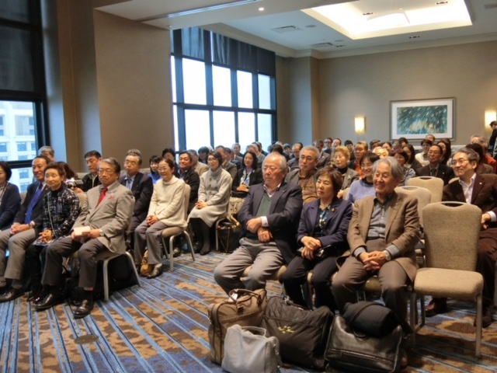
日本から到着したエレクトの皆様

Slide 23
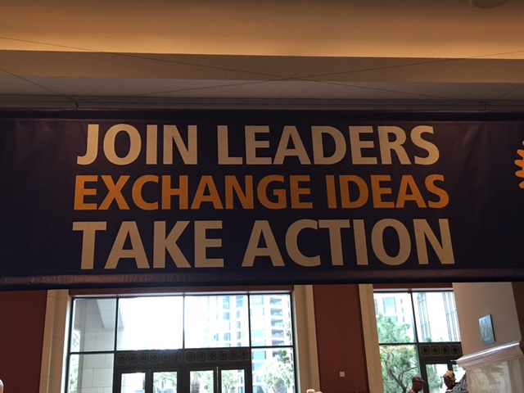
2014年1月、国際協議会に1949年以来掲げられていた“Enter to learn･･･”が廃止され、“Join leaders, Exchange ideas, Take action”が掲示された。

Slide 24



本会議（2017年）
イアン・ライズリー会長

Slide 25
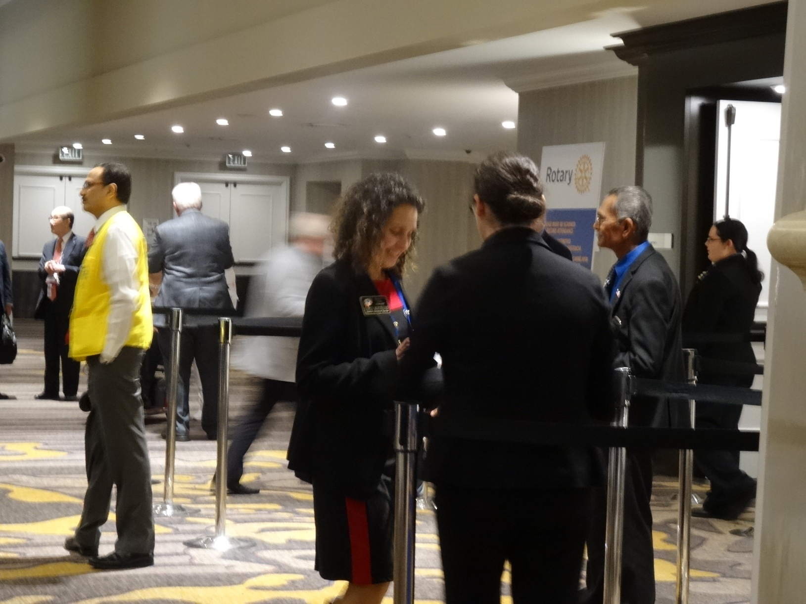
本会議場入口の出席チェック

Slide 26
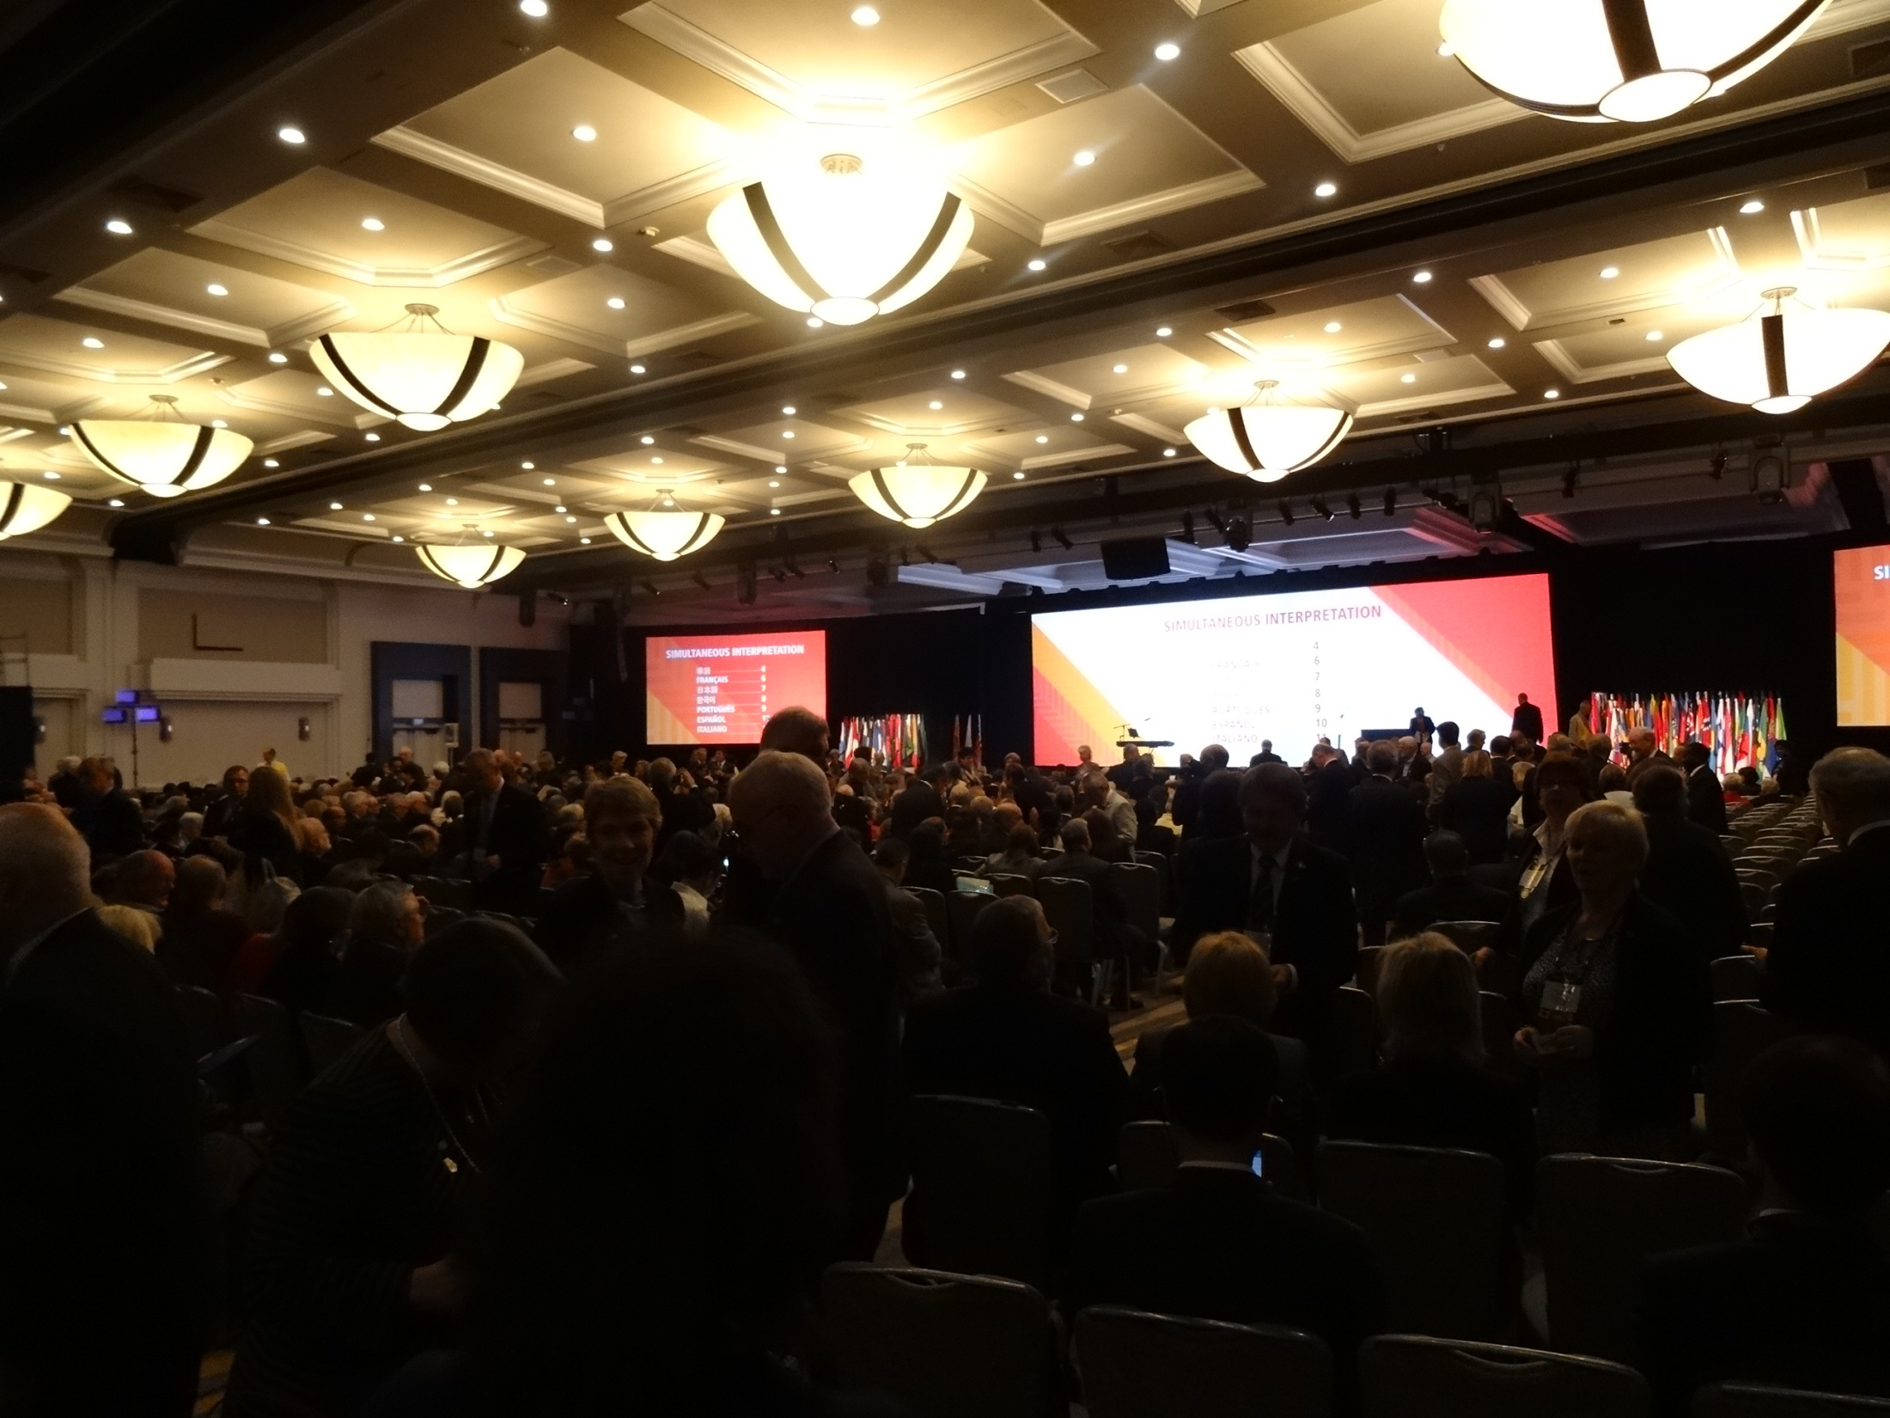
本会議前

Slide 27
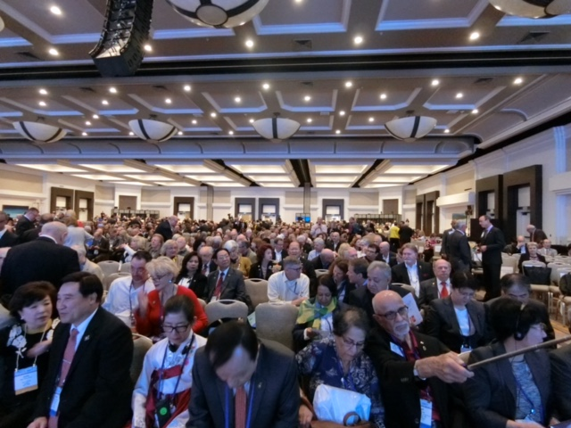
本会議開催前

Slide 28
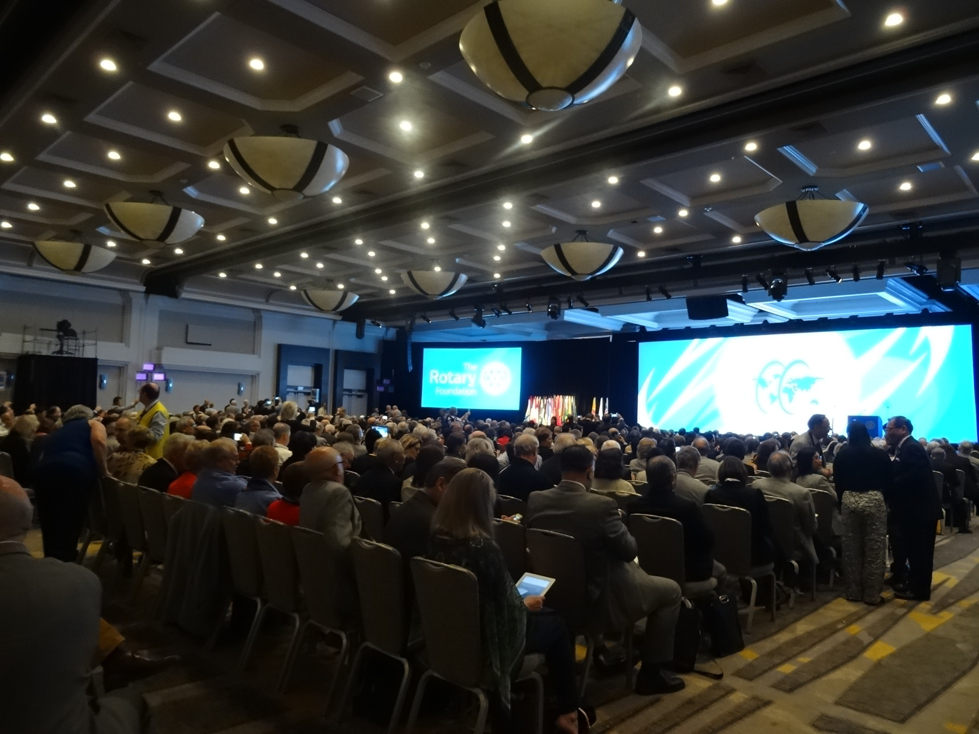

Slide 29
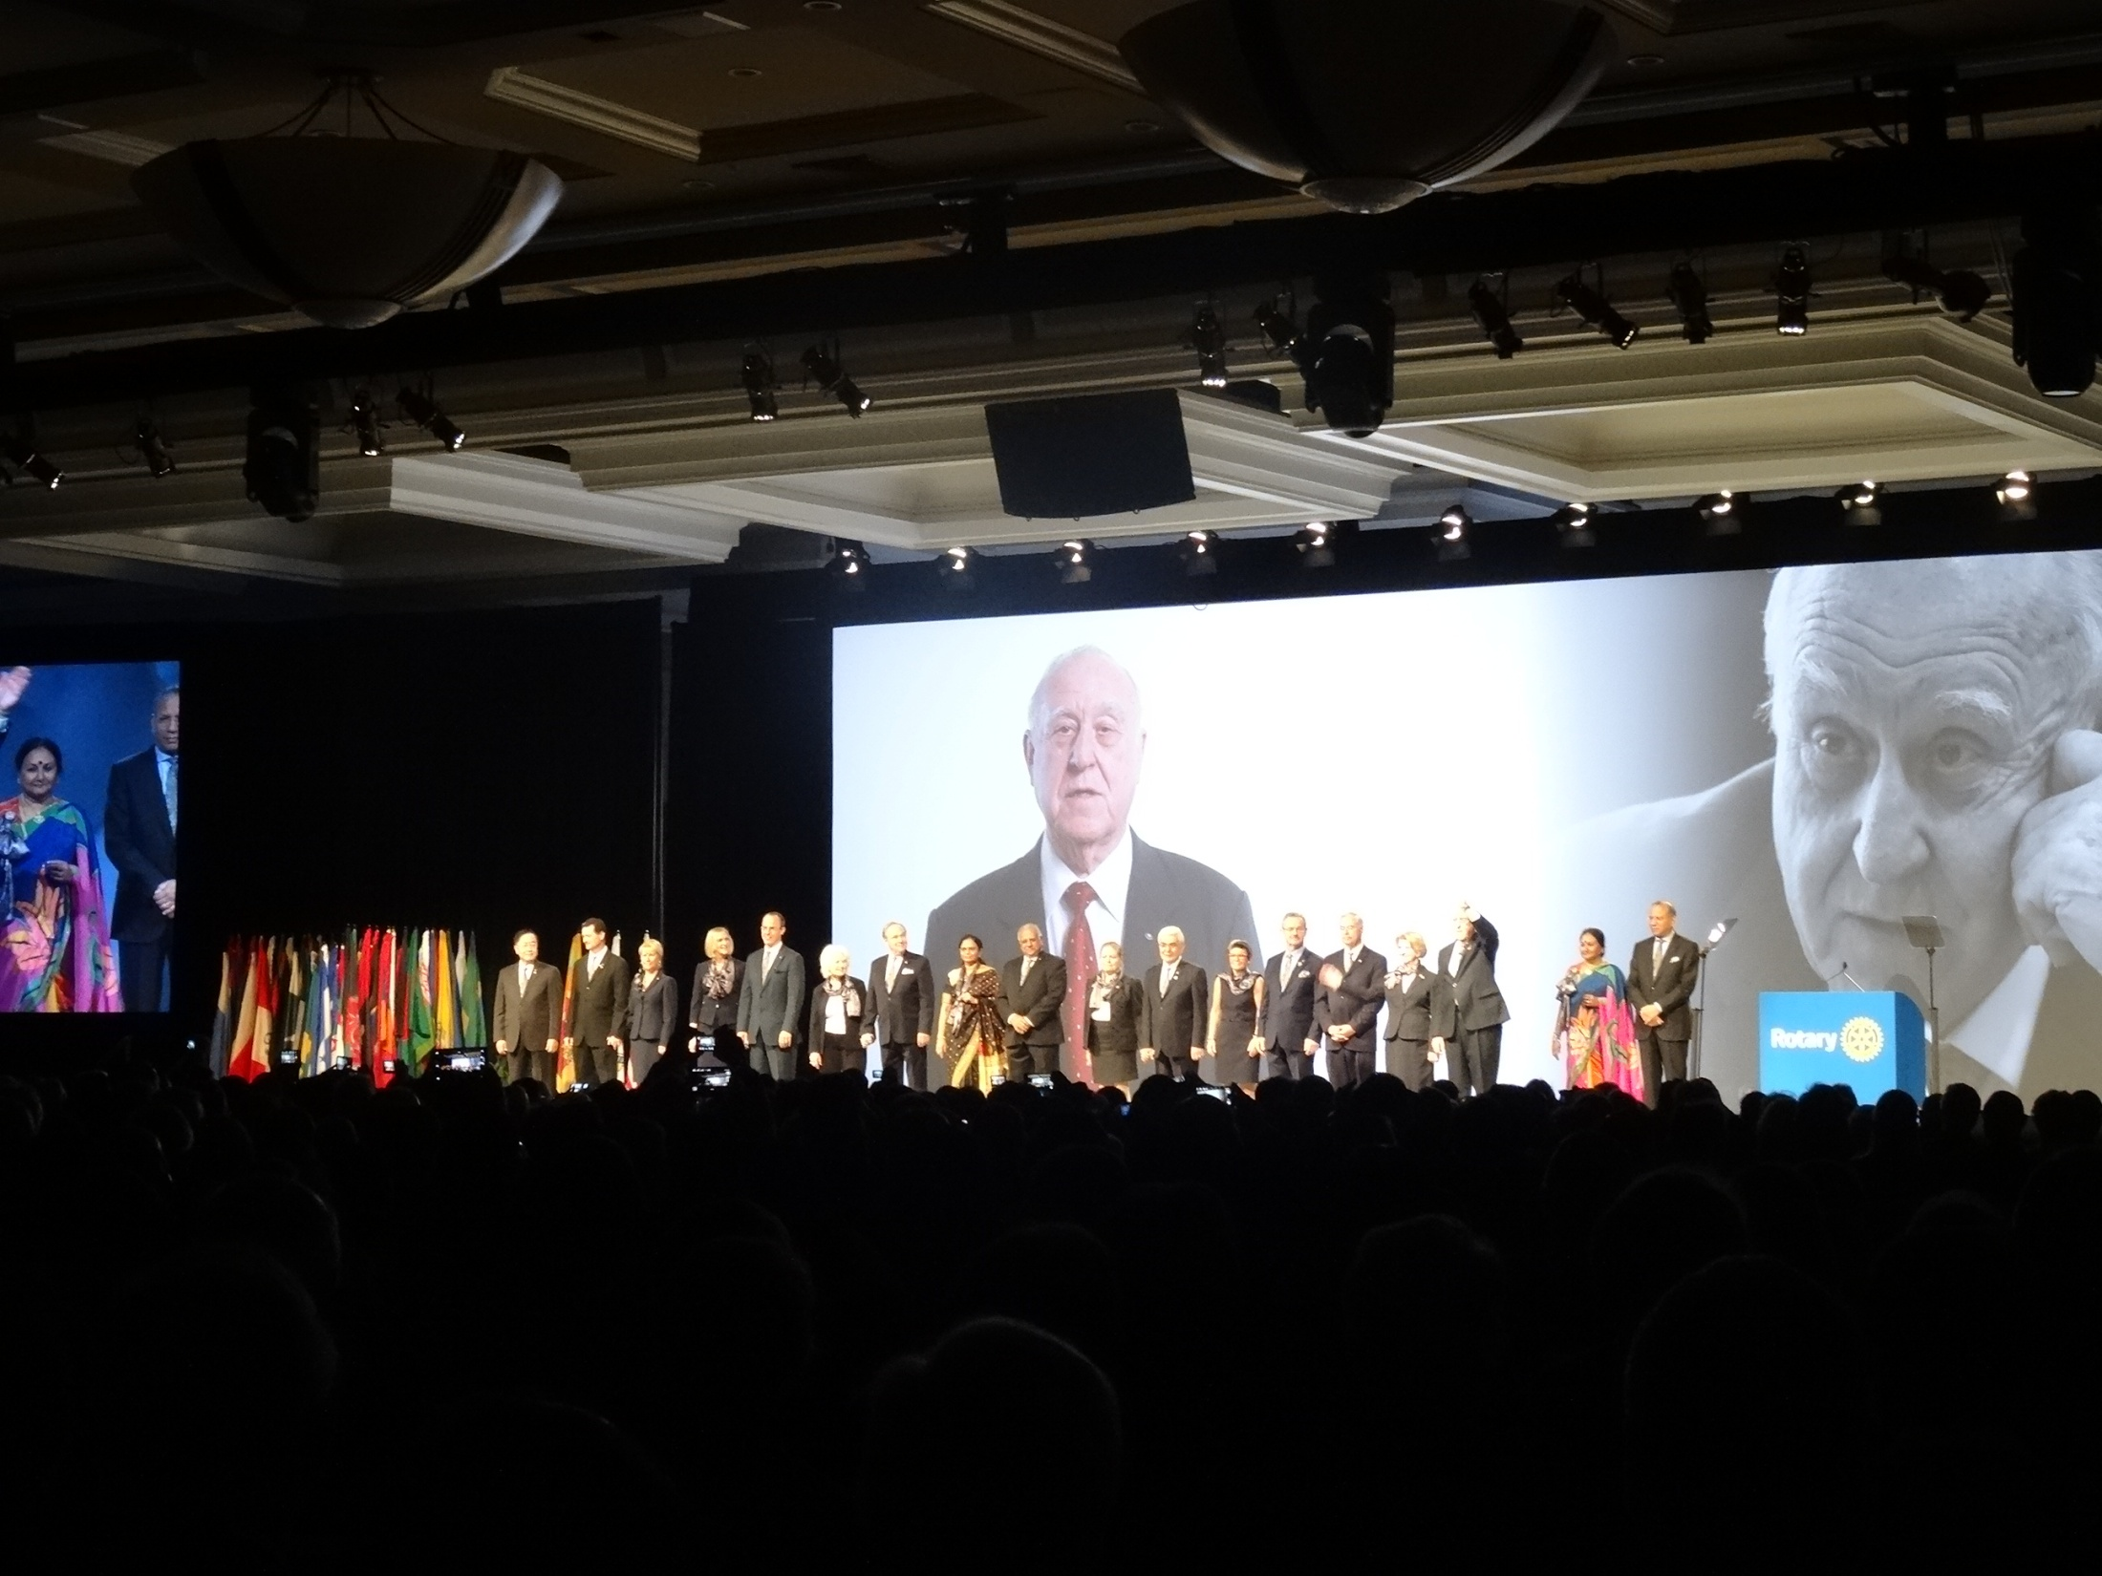
ＲＩ役員紹介

Slide 30
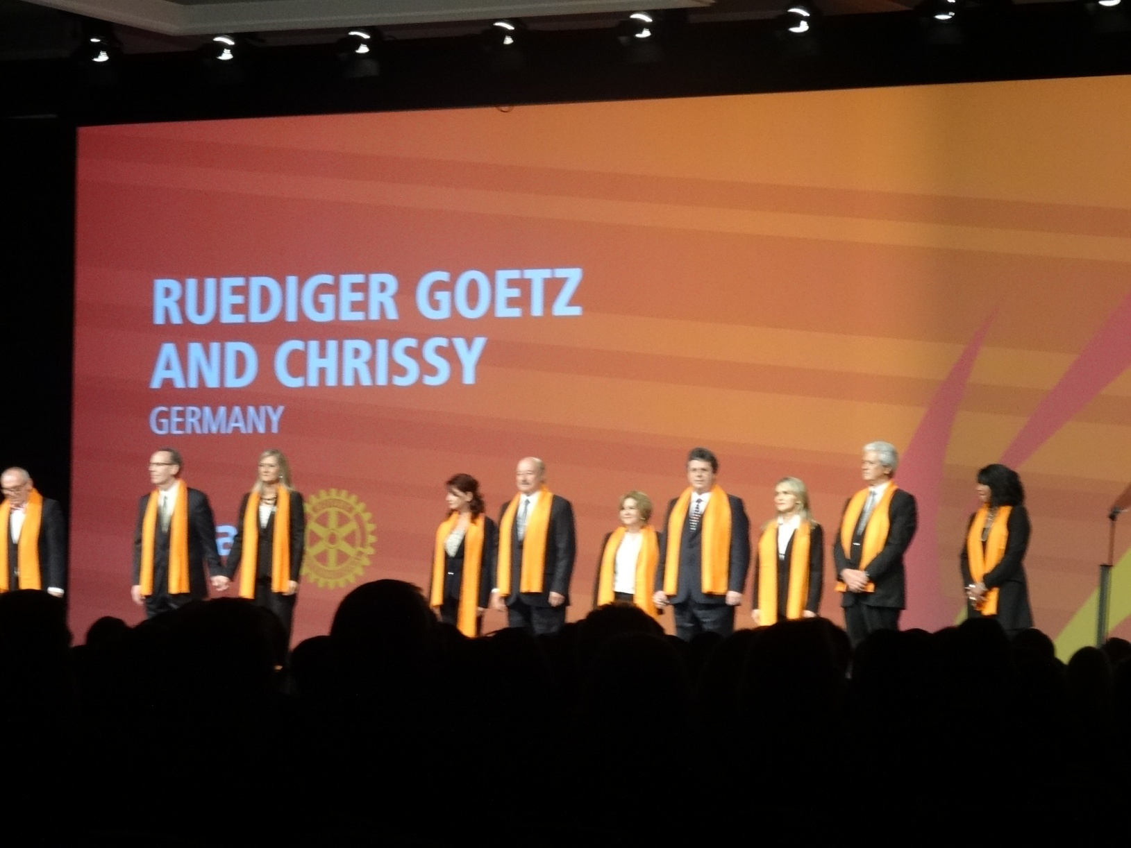
ＲＩ研修リーダ―紹介

Slide 31
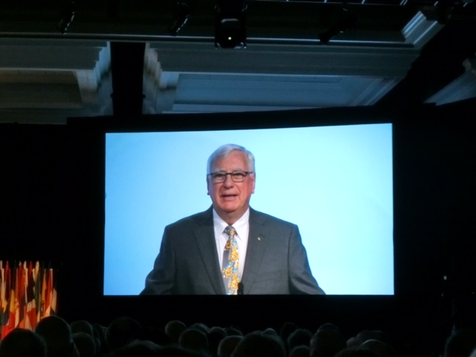

Slide 32

本会議でのテーマ紹介

Slide 33


Slide 34
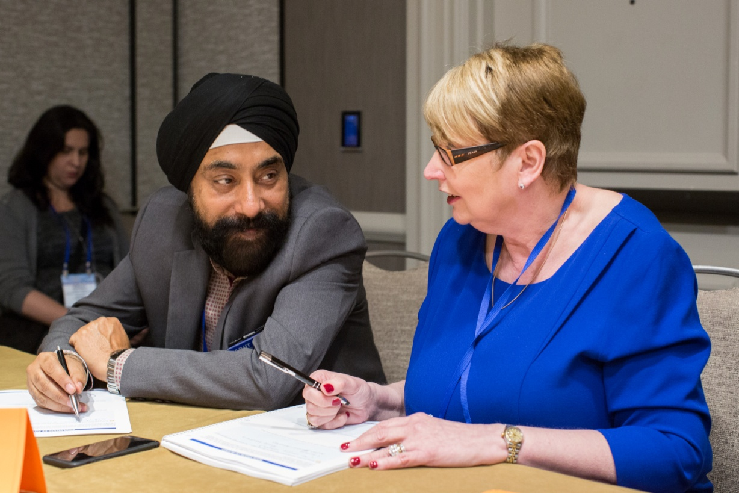
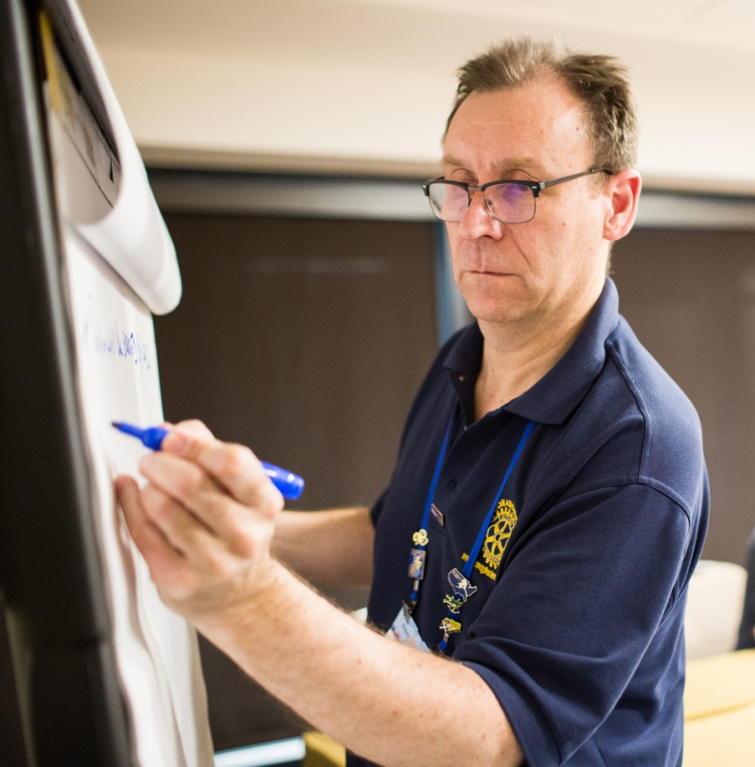
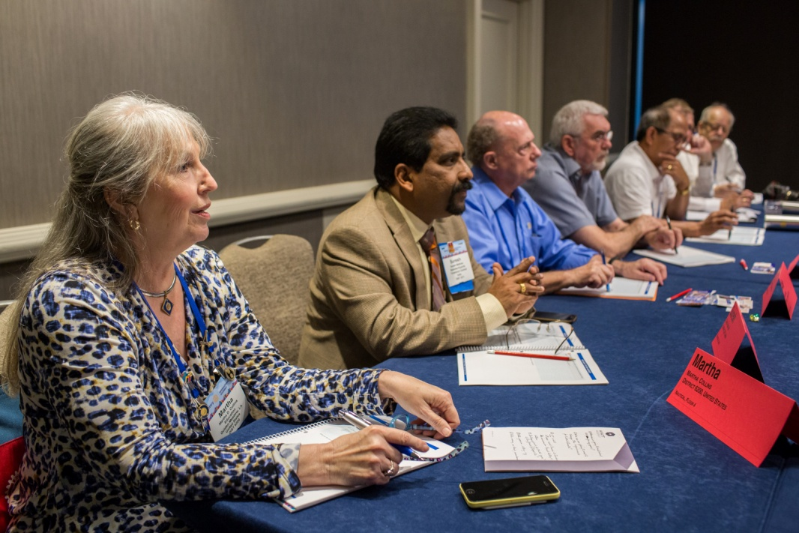
分科会

Slide 35


Slide 36


Slide 37


Slide 38
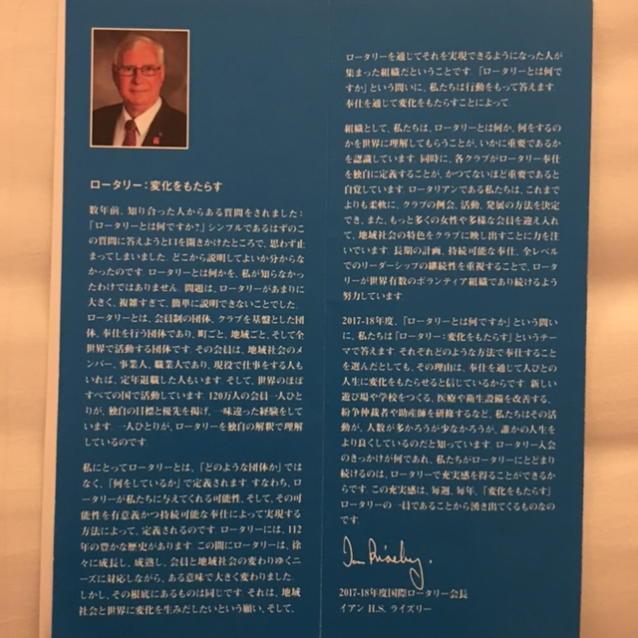

Slide 39
会長賞と地区対象の特別賞
◆会長賞（クラブ対象）
必須項目
ロータリークラブ・セントラルで少なくとも１０の目標を設定
７月と１月のＲＩ半期人頭分担金を期限までに支払う
その他のカテゴリー
１、会員増強と維持
２、財団への寄付
３、オンラインツールの利用
４、人道的奉仕
５、新世代
６、公共イメージ
◆地区対象
①地区内クラブの少なくとも５１％が会長賞を受賞、
②ＤＤＦの少なくとも２０％をポリオプラスに寄付、
③年次基金への寄付を前年度より５％増やす
④地区全体の会員数を３％ふやす
Notes:
受賞資格
必須項目である２つの活動を完了し、その他のカテゴリーの項目をいくつか満たす
クラブがロータリーセントラルで報告する必要がある

Slide 40
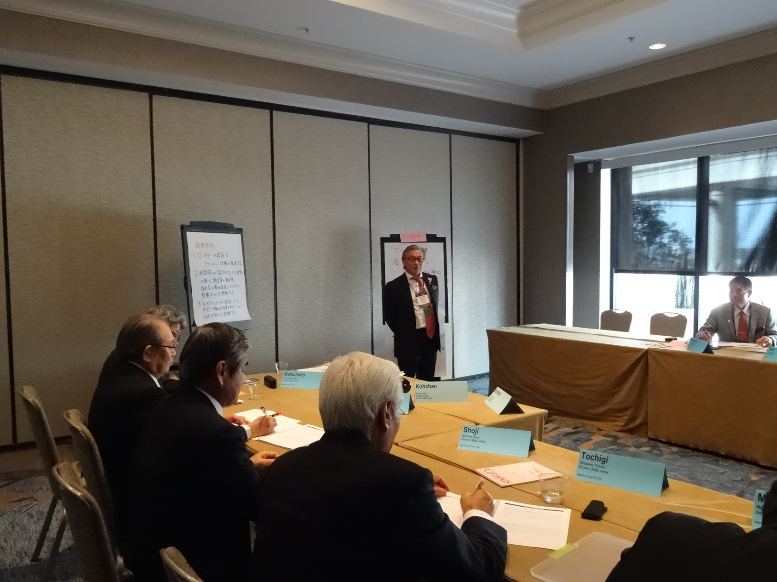

Slide 41
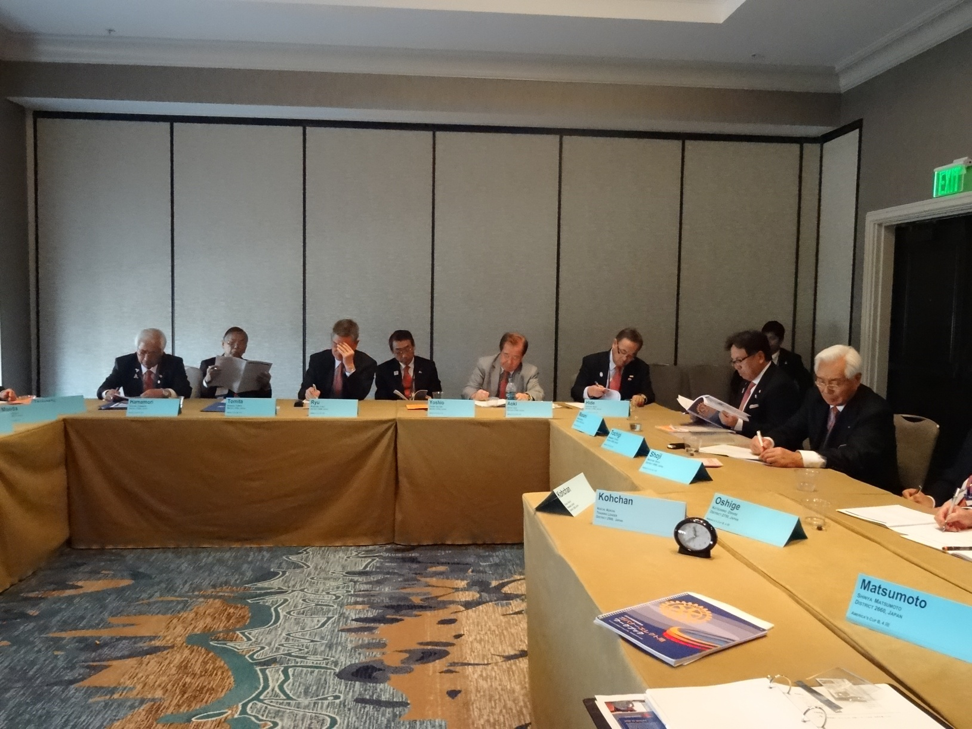
２０１６年エレクト

Slide 42
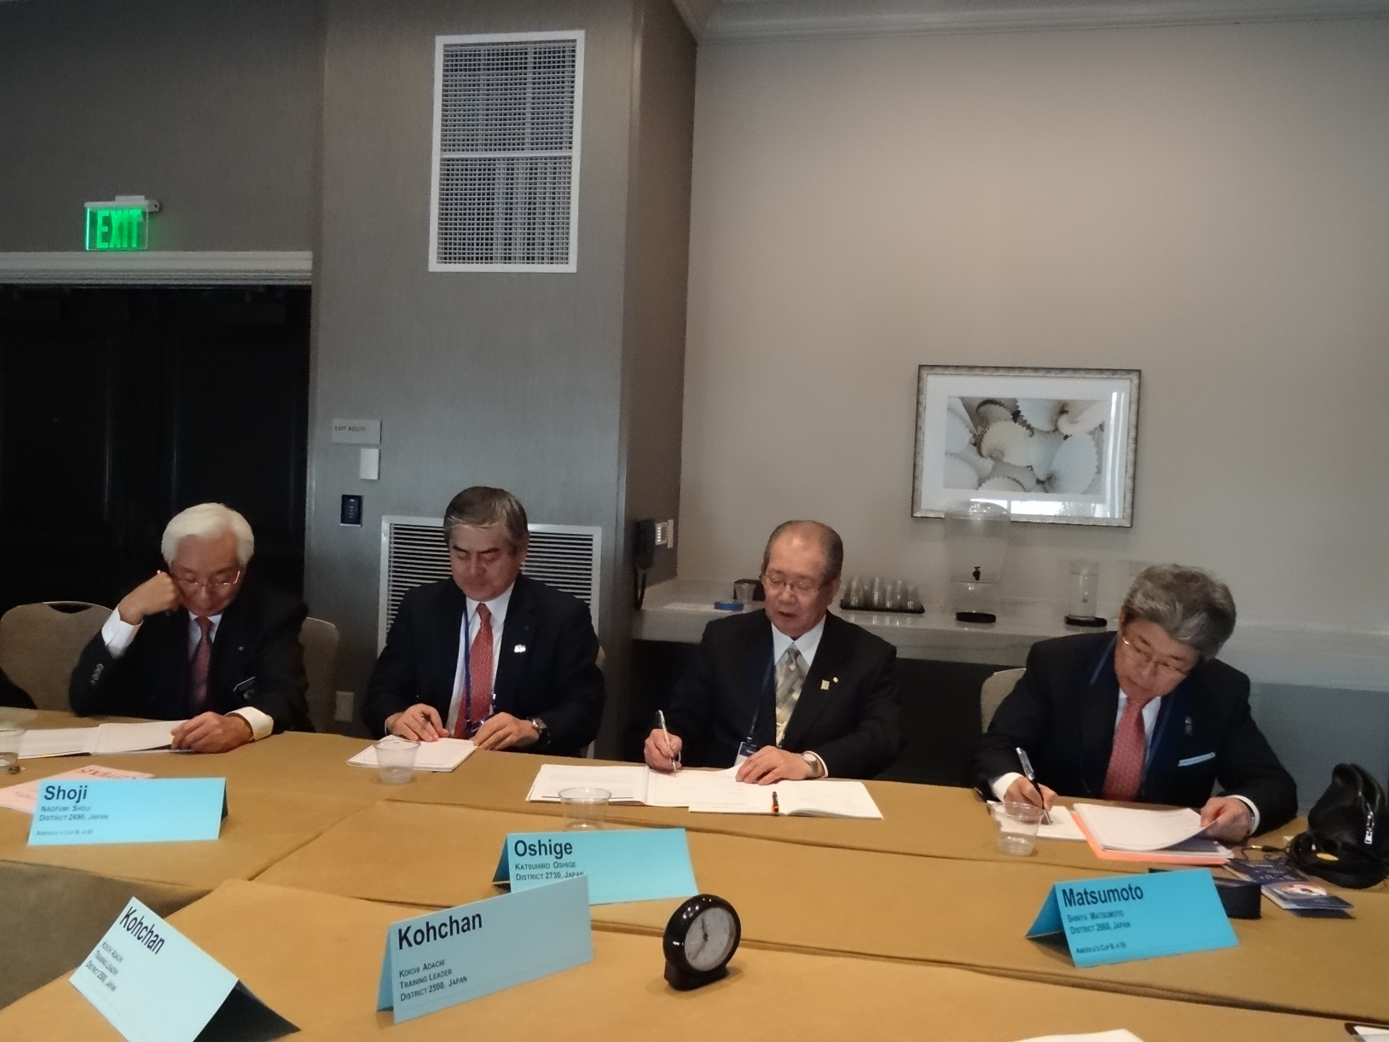
２０１６年エレクト

Slide 43
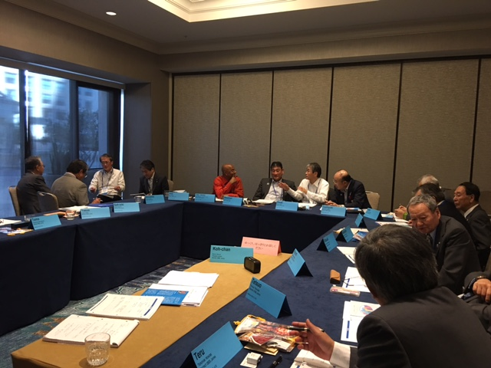
２０１７年エレクト

Slide 44
国際協議会での研修
自分が持っているロータリーの基礎知識をもとに討論する
ＲＩで作成した会長テーマ内容とワークブックだけで研修
研修はファシリテーターが行う討論形式
質問にそってお互いのアイデアを出しあい、自分の体験を紹介する。
他の参加者との会話を積極的に行い、画期的なアイデアを書きとめ自分の活動に生かす
できるだけ多くの友人を作る
研修リーダーは司会を進行する役目であり、研修リーダーが答えを出してはいけない。研修リーダーも互いに勉強する

Slide 45

ＲＩ会長エレクトサム F. オオリ氏

Slide 46
◆米国時間の7月13日、国際ロータリー会長エレクトのサム F. オオリ氏が、予定通りに受けた手術後の合併症により、予期せぬかたちで逝去されました。
オオリ氏は38年間、カンパラ・ロータリークラブ（ウガンダ）の会員でした。
エレクトは「相互の責任とお互いを思いやる心という潜在的な価値観と中核的な信条を土台とするロータリーは、私の人生そのものとなりました。ロータリーを通じて誰かの生活をよりよくすることができ、大きな満足感を覚えます」
第108代ロータリー会長としてのオオリ氏の任期は、2018年7月1日に始まる予定でした。
オオリ氏のリーダーシップにより、ウガンダでは29年間で、クラブ数が9から89にまで増えました。
ロータリー会員に「変化をもたらすための熱い情熱」を見出していたオオリ氏。その情熱と誇りを生かして、「すべてのプロジェクトを平和と繁栄の原動力とすること」を望んでいました。
ライズリー会長は、「サムさんは、多くの意味で特別な存在でした。このようなかたちで亡くなられたことは、ロータリー、サムさんの地元地域、世界にとって大きな損失」であるとし、「現在、サムさんの人生を称えるための計画を立てており、計画が固まり次第、発表いたします」と述べました。
ロータリーはオオリ氏を称え、記念基金を設立します。この詳細は追ってお知らせします

Slide 47
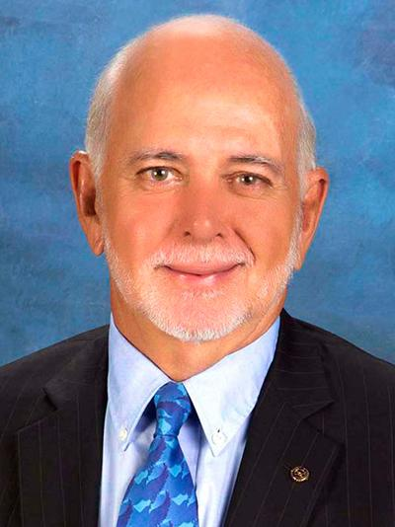
2018-19年度ロータリー年度会長にバリー・ラシン氏が選ばれる

Slide 48
◆会長指名委員会は、2018-19年度国際ロータリー会長に、イーストナッソー・ロータリークラブ（バハマ、ニュープロビデンス島）所属のバリー・ラシン氏を選出しました。
対抗候補者がいない場合、同氏は2017年9月1日に会長エレクトとして宣言されます。
・ラシン氏は会長として、公共イメージの向上と、ロータリーのインパクトを広げるためのデジタルツールの活用に力を入れたいと考えています。
「ロータリークラブが行っている良いことを知っている人なら、それに加わりたいと思うでしょう。関心のあるすべての人がロータリーの使命を支える活動に参加できるよう、参加や入会を促進する新しい方法を考えなければなりません」とラシン氏。「ロータリーの可視性を高めれば、より多くの人に入会の魅力を伝え、世界中で多くの良いことを実現しているこの会員制組織を支えることができます」
・フロリダ大学で保健・病院運営のMBAを取得し、医療教育機関であるAmerican College of Healthcare Executivesでバハマ初の特別研究員となりました。院長として37年間務めた医療機関Doctors Hospital Health Systemを最近退職し、現在は顧問を務めています。全米病院協会の生涯会員で、Quality Council of the Bahamas、Health Education Council、Employer’s Confederationなど複数の団体の理事・委員長も務めました。
・1980年にロータリー入会。RI理事を経て、現在はロータリー財団管理委員会の副管理委員長を務めています。また、RI研修リーダーとK.R. ラビンドラン2015‐16年度RI会長のエイドも経験しました。
・ロータリー最高の賞であるRI超我の奉仕賞のほか、2010年ハイチ地震後のロータリーによる災害救援活動を統率したことにより多くの人道賞を受賞しています。また、エスター夫人とともに、ロータリー財団のメジャードナー、遺贈友の会会員でもあります。

Slide 49
◆会長指名委員会委員（敬称略）。
Anne L. Matthews（委員長、米国、コロンビア・イースト・ロータリークラブ〔ヒューストン〕）、
Ann-Britt Åsebol（スウェーデン、ファールン・コッパルボーゲン・ロータリークラブ）、Örsçelik Balkan（トルコ、イスタンブール・カラコイ・ロータリークラブ）、
James Anthony Black（スコットランド、ダヌーン・ロータリークラブ）、
John T. Blount（米国、セバストポル・ロータリークラブ）、
Frank N. Goldberg（米国、オマハ・サバ―バン・ロータリークラブ）、
Antonio Hallage（ブラジル、クリチバ・レステ・ロータリークラブ）、
Jackson S.L. Hsieh（台湾、台北サンライズ・ロータリークラブ）、
Holger Knaack（ドイツ、ハルツォグトゥーム・ラウアンブルク・ムーン・ロータリークラブ）、
黒田正宏（日本、八戸ロータリークラブ）、
Larry A. Lunsford（米国、カンザスシティ・プラザ・ロータリークラブ）、
P.T. Prabhakar（インド、マドラス・セントラル・ロータリークラブ）、
M.K. Panduranga Setty（インド、バンガロール・ロータリークラブ）、
Andy Smallwood（米国、ガルフウェイ・ホビー・エアポート・ロータリークラブ）、Norbert Turco（フランス、アジャクシオ・ロータリークラブ）、
渡辺好政（日本、児島ロータリークラブ）、
Sangkoo Yun（韓国、新漢陽ロータリークラブ）

Slide 50
２０１６年度スケジュール
１７日 エレクト到着・開会本会議（夜）
１８日 本会議（テーマ発表）、アイデア交換
１９日 本会議、アイデア交換、国際晩餐舞踏会
２０日 本会議、ワークショップ（ロータリーモーメント）
２１日 本会議、ロータリートーク、祭りの夕べ
２２日 本会議、アイデア交換、ワークショップ、閉会晩餐会

Slide 51
２０１６年度研修項目（分科会）
１、アイデア交換： 次年度に向けての準備
２、アイデア交換： 会員増強：会員と地域社会のために
３、アイデア交換： ロータリー財団
４、アイデア交換： 財団の人道的活動を支える
５、アイデア交換： 財団の未来を築く
６、ワークショップ： ロータリーモーメント
（心に残るロータリーの体験）の紹介
７、ロータリートーク： リーダーとしての役割と責務
８、アイデア交換 ： 会員基盤とパートナーシップの強化
９、ワークショップ ： 今こそリーダーとして行動しよう

Slide 52
２０１７年度研修項目
１、アイデア交換 ： 次年度に向けて
２、アイデア交換 ： ロータリーの未来
３、アイデア交換 ： 財団を通じた平和の構築
４、アイデア交換 ： 変化するロータリアンの経験
５、アイデア交換 ： 財団の世界的なインパクト
６、アイデア交換 ： 世界にロータリーを伝えるために
７、アイデア交換 ： ロータリーからの支援
８、アイデア交換 ： ロータリートーク：リーダーシップの機
会と責務
９、アイデア交換 ： 変革を管理して強いクラブを築く
１０、アイデア交換 ： 協議会から行動へ

Slide 53
２０１７年度のスケジュール
◆プログラム
１月１５日（日曜日） １１：００～１８：００ 登録
１８：００ グランドマーチ （国際晩餐舞踏会に入場）
１９：００ 国際晩餐舞踏会（ＲＩ会長エレクトの紹介等）
１月１６日（月曜日） ７：００ 朝食（ビュッフェ形式）
９：００ 開会本会議（ガバナーエレクト・配偶者）
開会宣言と歓迎の辞、加盟国の国旗紹介
米国・オーストラリアの国歌
モデレーター夫妻、研修リーダー夫妻等の紹介
２０１７－１８年度テーマ講演
１１：００～１２：３０ 分科会（次年度に向けて）
配偶者の討論（成功の為の準備）
１２：３０ 昼食
１４：４５ 第２回本会議（ロータリーの未来）
戦略計画立案とエンパワメント、ＲＩ戦略計画委員
長変化と戦略の為のパートナー、変化の価値
１６：４５～１７：３０ 分科会（ロータリーの未来）
配偶者討論（ロータリーの未来または
ロータリーの基礎）
１７：３０ 夕食
１７：４５ ガバナーエレクトと配偶者のオンラインツール説明会

Slide 54
１月１７日（火曜日）
７：００～８：３０ 朝食
７：３０～８：３０ エレクトと配偶者のオンラインツール説明会
９：００～１０：００ 第３回本会議 ロータリー財団
ロータリー活動の全てが平和に繋がる
次年度の焦点
１０：３０～１２：００分科会（財団を通じた平和の構築）
配偶者開会本会議
①あなたはチームの一員、②ロータリーにおける
配偶者の力、③ご自分にあった役割を作り出す、
パートナーとして支える事、④素晴らしい行事が
与えるインパクト
１２：００ 昼食
１４：１５～１５：１５ 第４回本会議 （会員増強）
ＲＩの最近の規定変更について、規定審議会
がもたらした機会、会員となる事の恩恵、未来
の為の会員増強
１５：４５～１７：１５ 分科会（変化するロータリアンの経験、）
配偶者討論（充実した地区行事でインパクトを生む）
１７：３０～１８：３０ エレクトと配偶者のオンラインツール説明会
夕食

Slide 55
１月１８日 ７：００～８：３０ 朝食
７：３０～８：３０ オンラインツール説明会
９：００～１０：００ 第５回本会議 （ロータリー財団）
ロータリー独自性、私たちの価値観、
インパクトのある奉仕活動、ポリオ撲滅：今、そし
てこれからの５年、ポリオ撲滅のカウントダウン
１０：３０～１２：００ 分科会（財団の世界的なインパクト）
配偶者 ワークショップ（ストリーテリングと奉仕）
１２：００ 昼食
１４：１５～１５：１５ 第６回本会議 ： ロータリーのパートナーシップ
学友、文化交流、
１５：４５～１７：４５ エレクトと配偶者 ： Ｃｏｎｎｅｃｔ ｆｏｒ Ｐｅａｃｅ
１月１９日 ７：００～８：００ 朝食
７：３０～８：３０ オンラインツール説明会
９：００～１０：００ 第７回本会議 公共イメージ
「世界で良いこと」を行う価値、ブランドに息
吹を：リーダーとしてどう助力できるか、 「世界
を変える行動人」：公共イメージキャンペーンの
開始について
１０：３０～１２：００ 分科会 世界にロータリーを伝えるために
配偶者 討論：それぞれの関心におうじて

Slide 56
１２：１５～１３：４５ 会長エレクト主催昼食会。記念撮影
１４：１５～１５：３０ ロータリートーク（リーダーシップの機会と責務）
分科会（クラブ・地区支援）
１４：１５～１５：１５ 配偶者第２回本会議 サンディエゴの識字状況
識字率向上における貴方の役割、
Ｔｈｅ Ｍｏｎａｒｃｈ Ｓｔｏｒｙ，識字キットと配布
１５：４５～１７：１５ 配偶者の活動（話し合いと奉仕プロジェクト）
１６：００～１７：１５ 分科会（クラブ・地区支援）
ロータリートーク（リーダーシップの機会と責務）
１７：３０～１９：１５ 夕食
１９：３０～２１：３０ Ａ Ｈａｒｄ Ｄａｙ‘ｓ Ｎｉｇｈｔ コンサート
１月２０日 ７：００～８：３０ 朝食
７：３０～８：３０ オンラインツール説明会
９：００～９：４５ 第８回本会議 変革の管理
２０１７年アトランタ国際大会推進プレゼンテー
ション、ロータリーの未来、クラブを通じて強い
ロータリーを築く、変革の管理、
１０：４５～１２：１５ 分科会（変革の管理で強いクラブを築く）
話し合いと評価：次年度に向けて
配偶者：話し合いと評価：次年度に向けて

Slide 57
１２：１５～１４：００ 昼食
１４：３０～１６：００ 分科会（協議会から行動へ）
１８：３０～２１：００ 閉会晩餐会（２０１８年トロント国際大
会推進プレゼンテーション）
１月２１日 出発
※ロータリートーク ： パネリストが自分の経験やロータリーのさまざまなト
ピックへの思いを語る
※分科会 ： 研修リーダーによる進行の下、ディスカッションを通じて参
加者同士がアイデアを交換し、互いの経験から学び合う。
研修リーダーの役割は会話を促す事で講師では無い。
分科会ではまた、ガバナーに役立つ実践的スキルにも焦
点があてられる
※本会議 ： 本会議は全てのガバナーエレクトおよび配偶者に出席が
義務付けられている。はじまる１０分前までに必ず着席。
座席指定は、個人用日程表を参照。全ての本会議は英
語で行われる。英語以外の言語は、同時通訳のレシー
バーを持参。
※Ａ Ｈａｒｄ Ｄａｙ‘ｓ Ｎｉｇｈｔコンサート ：

Slide 58

ロータリーリソースセンター

Slide 59
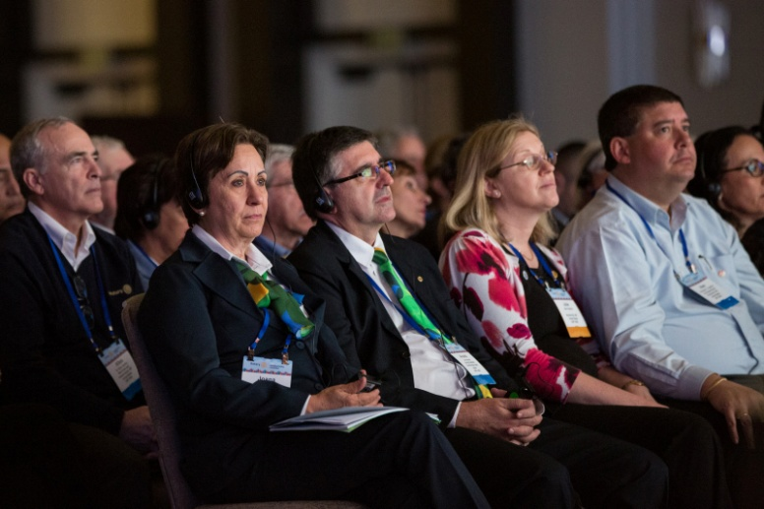
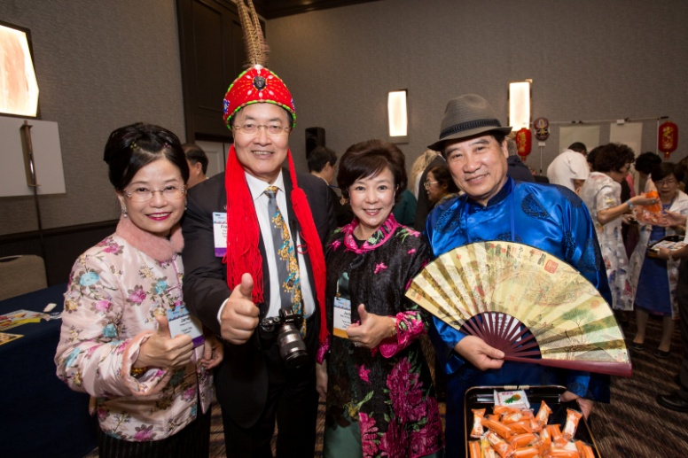
服装(男性）
本会議と分科会
各国の文化に応じて
ビジネスにふさわしい服装
（ビジネスカジュアル）
夕方の親睦行事
一部行事で民族衣装を奨励

Slide 60
ガバナーエレクトと配偶者の資料
ガバナーエレクト用ワークブック
資料が収められたUSBメモリ
テーマ資料
ロータリー賞要項
配偶者用のワークブック

Slide 61
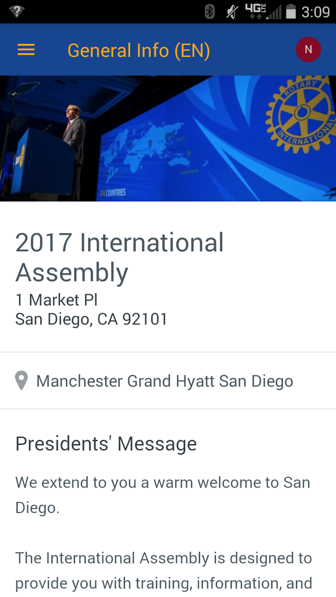
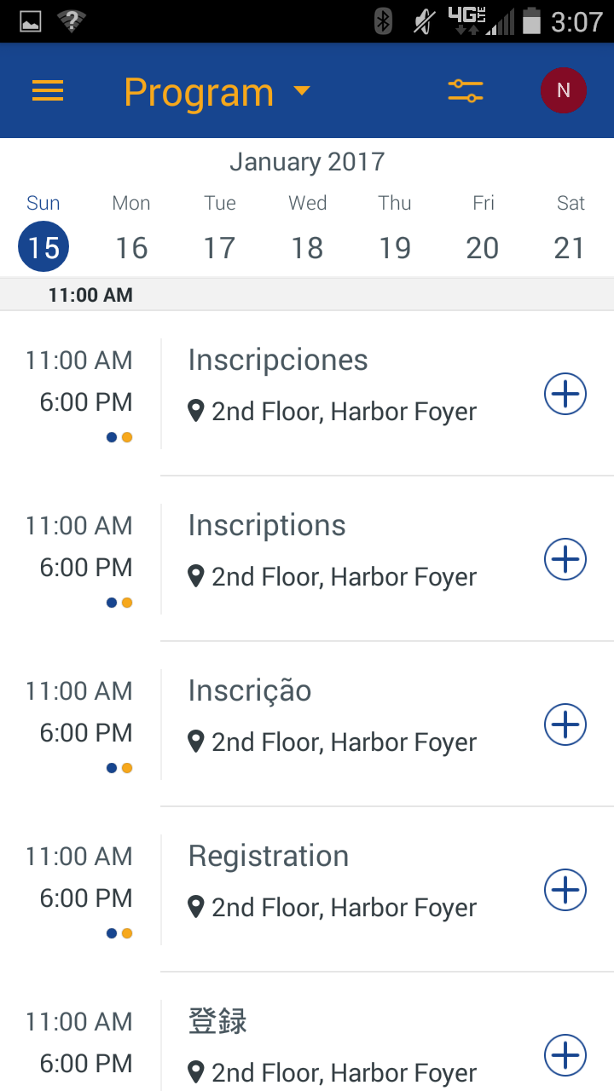
携帯用アプリ

Slide 62
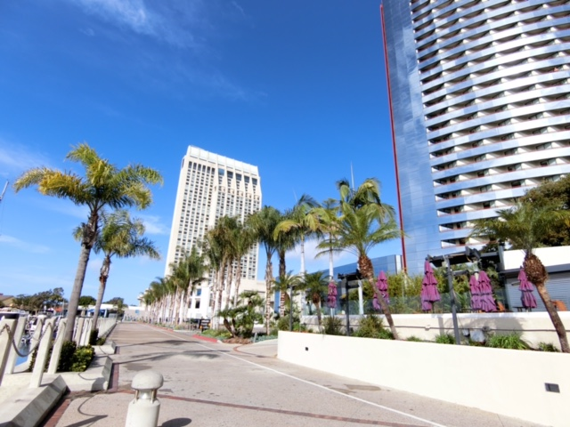

Slide 63
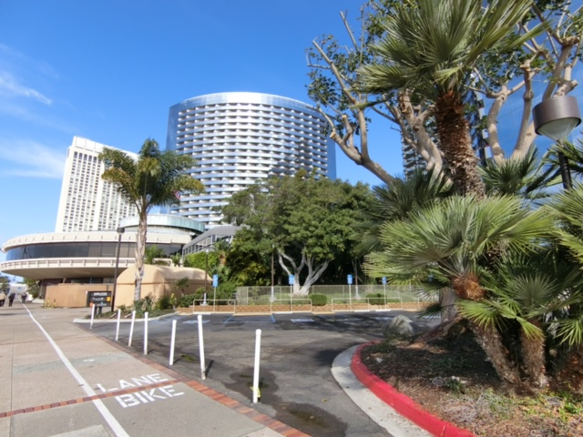

Slide 64


Slide 65


Slide 66
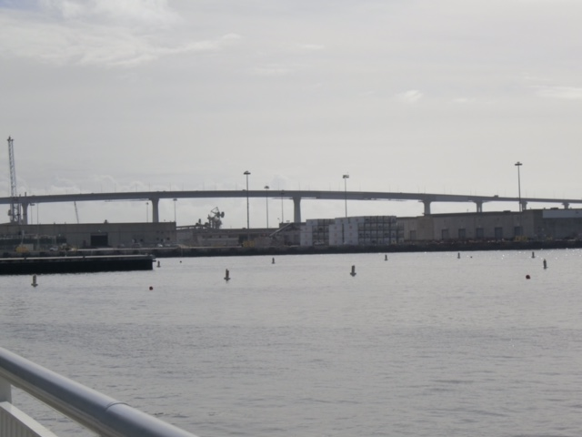

Slide 67
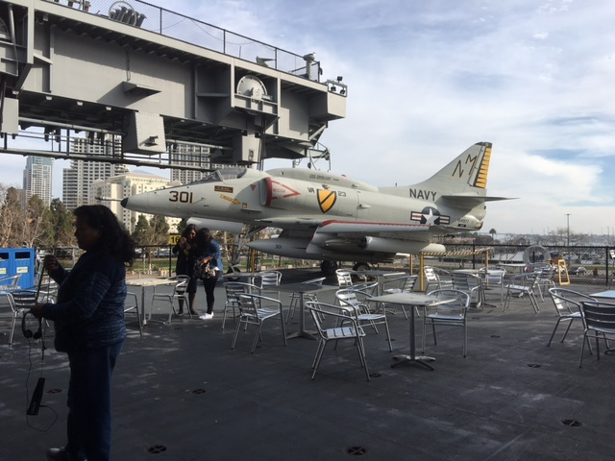

Slide 68
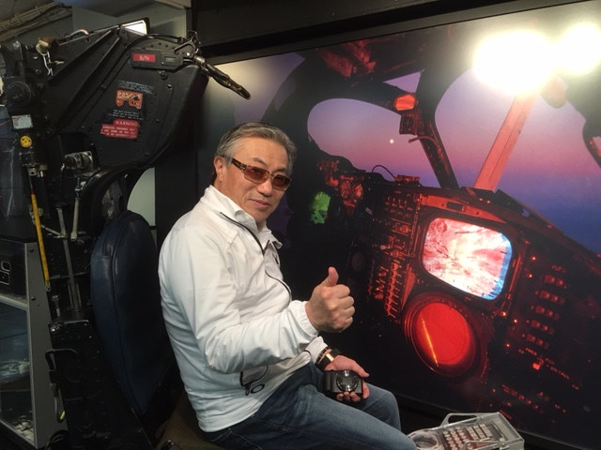
トム・クルーズに会えるかも？

Slide 69
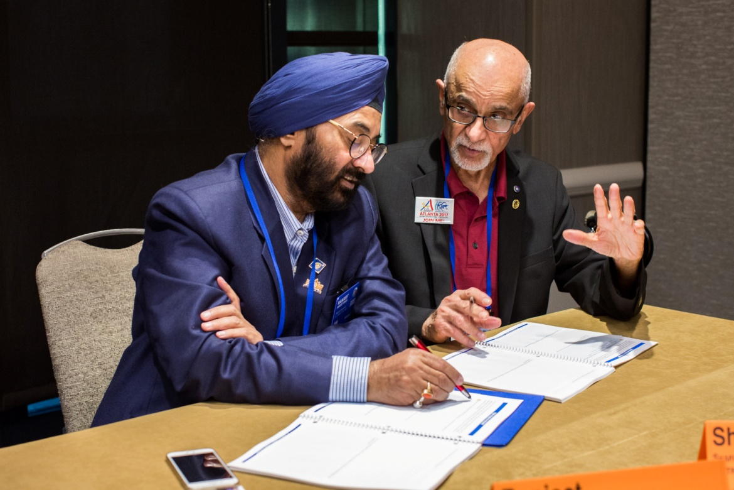
国際協議会への準備
協議会関連の
連絡を確認する
質問を用意しておく
要覧、出版物、
ラーニングセンターの
コースを活用し、
GETSの資料を読む
ロータリーのウェブサイトを利用する

Slide 70
主なリソース
地区を成功に導くリーダーシップ：ガバナー編 第11章

Slide 71

配偶者の準備
足立柳理

Slide 72
国際協議会準備の為の５つのステップ
バリー・ラシン会長エレクト
ガバナーエレクト配偶者用プログラム

Slide 73
研修目的
配偶者プログラムの意義と、プログラムが毎年どのように決められているかを理解する
プログラムの内容を理解する
今後数カ月間に受け取る資料や情報について知る

Slide 74
皆様の連絡先
配偶者の皆様のEメールアドレスをロータリーにお知らせください
・ロータリーと直接連絡を取ることができる
・携帯用アプリにアクセスしやすくなる
・必要な情報を確実に受け取ることができる
・他の協議会参加者と連絡を取り合うことができる

Slide 75
RI会長エレクト配偶者からの書簡
内容 送付時期
歓迎の書簡を含む
ガバナーエレクト用資料一式 ７月
準備に関する情報 ９月
国際協議会の詳細 １２月
追加連絡 必要に応じて

Slide 76
会場でお渡しする資料
歓迎の書簡
ガバナーエレクト配偶者用ワークブック
個人別のスケジュール
評価書式

Slide 77
携帯アプリとPDF版ワークブック
・１２月に国際協議会のアプリが使用可能になる
・参加者全員にアプリをダウンロードするためのリンク
が送信される
・アプリをダウンロードするとネットワーキング機能、ベ
ンダー情報、全プログラムの情報をアクセス可能
・モバイル端末を使ってメモを取りたい人はPDF版
ワークブックを使用

Slide 78
なぜ配偶者プログラムがあるのか
ロータリーでは会員の家族も重要な役割を担っている
配偶者もロータリーについて説明できる事が重要
ガバナーエレクトの役割を理解することで、配偶者がこれをどう支援できるかがわかる
他には？

Slide 79
国際協議会のプログラムを組むまで
前回参加者による評価
ビジョンと目標
組織のニーズ
国際協議会
分野ごとの専門家
計画会議

Slide 80
地区ガバナーになる意味について学ぶ
最後に５つの準備アドバイスは、地区ガバナーになることにはどんな意味があるかを知る？
・クラブ活性化を支援し、新クラブを設立し、会員を増強する
・ロータリー財団への寄付や、その他の支援を奨励する
・好ましい公共イメージを促進し、地区のスポークスパーソンとなる
・青少年の参加者にとって安全な環境づくりを行う
・地区大会をはじめとする地区会合を実施する
・地区の指名手続きと選挙を監督する
・予算と年次報告書を作成し、地区財団活動資金（DDF)の管理をサポートする
・財団補助金のためのオンライン地区参加資格認定手続きを完了する
・他の地区リーダーと協力する
ガバナーの仕事を知る事は、今後数年間のあなた自身の関わり方を考えるきっかけになる

Slide 81
本会議（2017年）
イアン・ライズリー会長

Slide 82
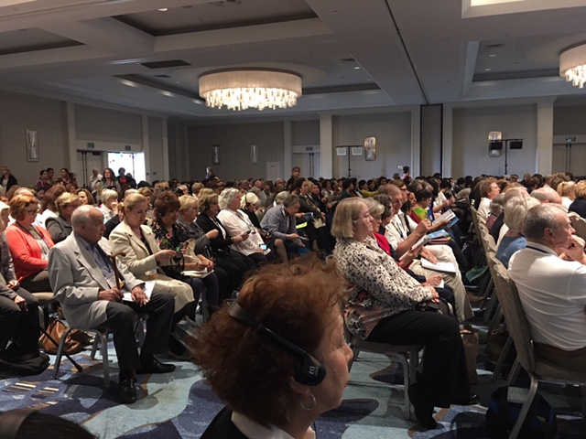
配偶者の本会議

Slide 83
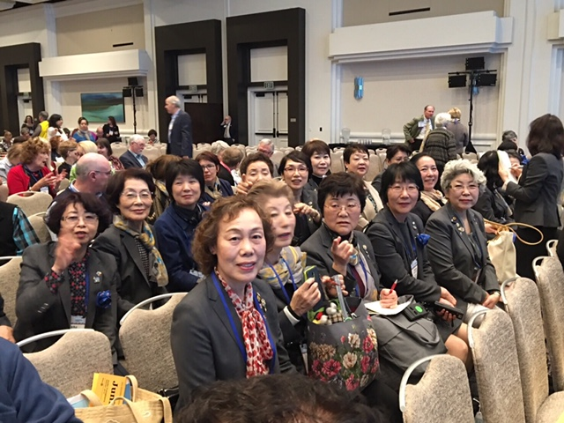
前年度：配偶者だけの本会議の後

Slide 84
配偶者討論セッション
配偶者プログラムの大半のセッションは少人数のグループに分かれた話し合いとなります
通常は８～９名で円卓を囲んで話し合う形式をとります
言語ごとのテーブルに分かれて行われる為、日本人同志の話し合いになります
前年度は韓国の方たちと同じ部屋でした

Slide 85
主題別テーブル
それぞれの関心に応じてと題されたセッションで、自分の関心がある主題を選び、少人数グループに分かれて話しあいます
各テーブルには進行役がいますが、話しあいは参加者ご自身で進めていく事になります

Slide 86
話し合う内容の例
どのようなロータリーの活動やプログラムに関心がありますか。配偶者として、どのように参加しようと考えていますか
地区ガバナーの配偶者について受けたアドバイスで最も為になったのはどのようなアドバイスですか
ロータリーとその家族にとって、自分の言葉でロータリーの体験談を伝える事は、なぜ重要なのでしょうか

Slide 87
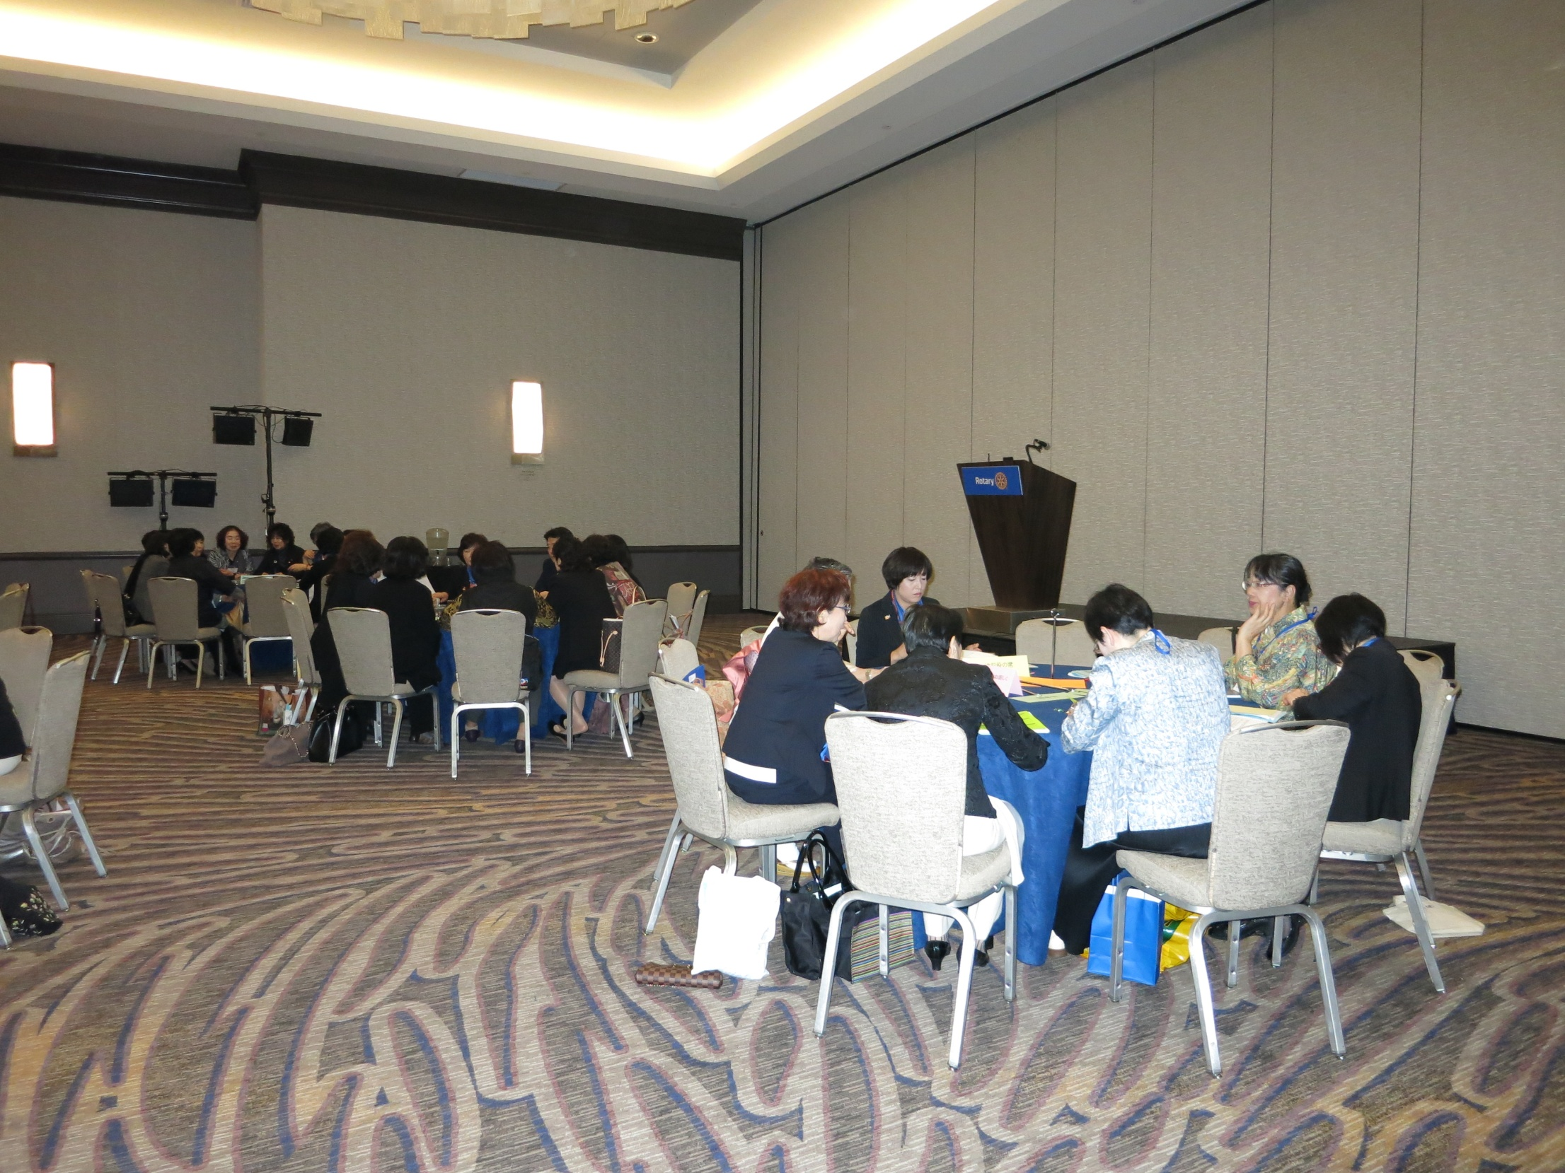
円卓会議（一昨年）

Slide 88
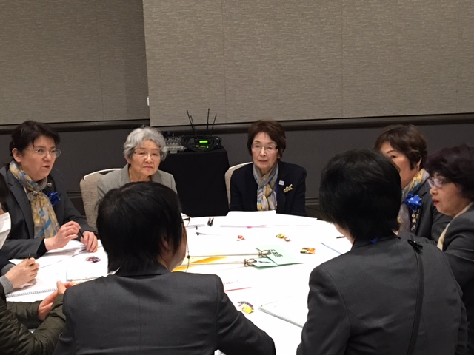
斎藤雅子様：コメンテーター

Slide 89
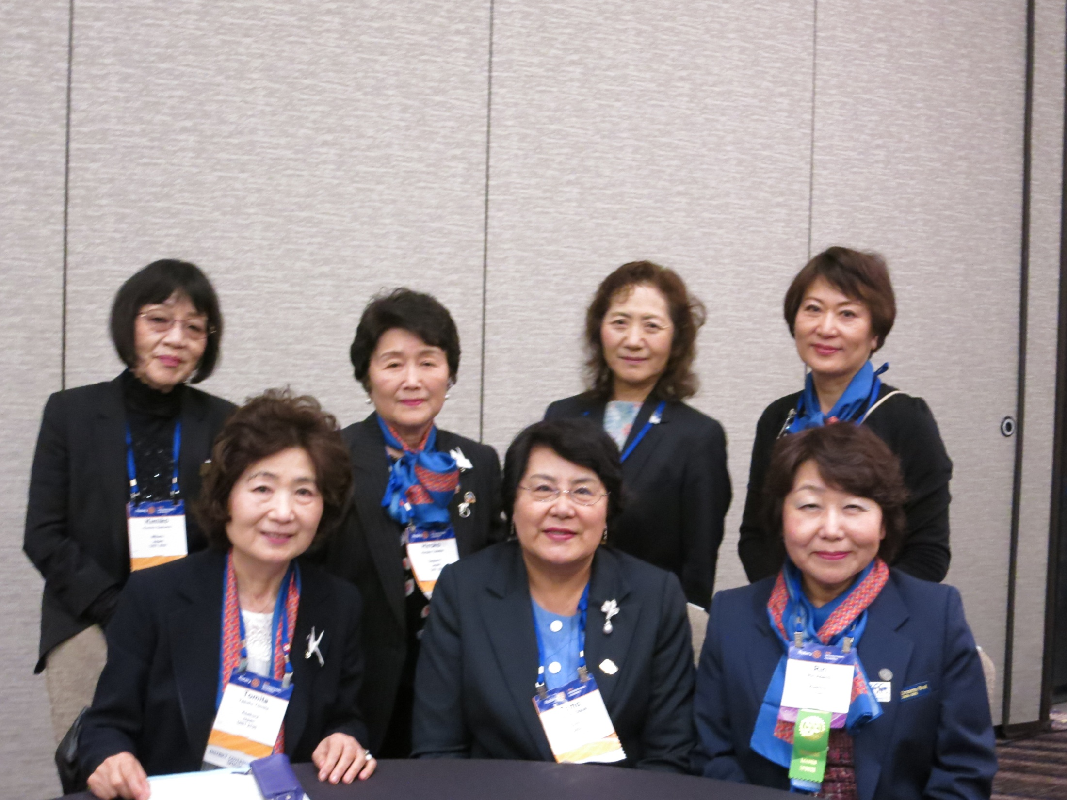
２０１６年

Slide 90
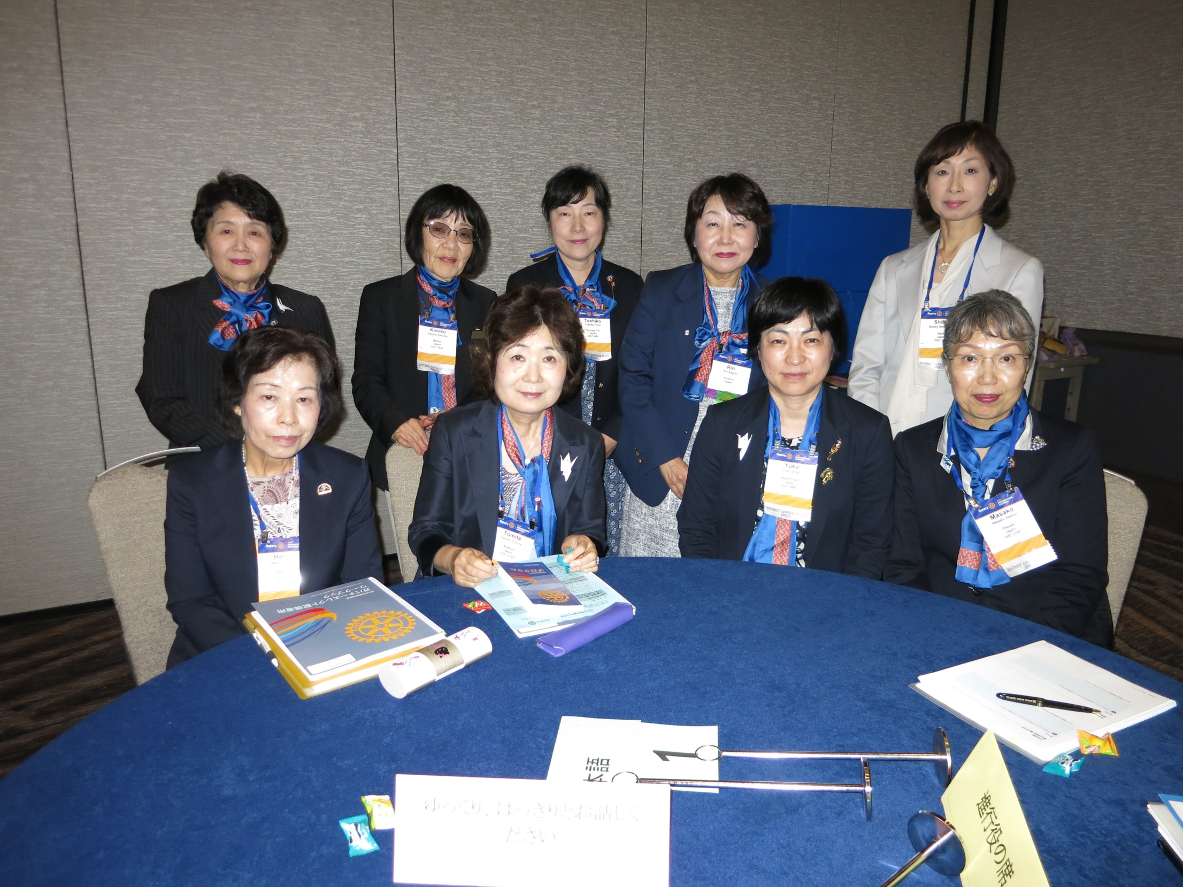
２０１６年エレクト配偶者

Slide 91
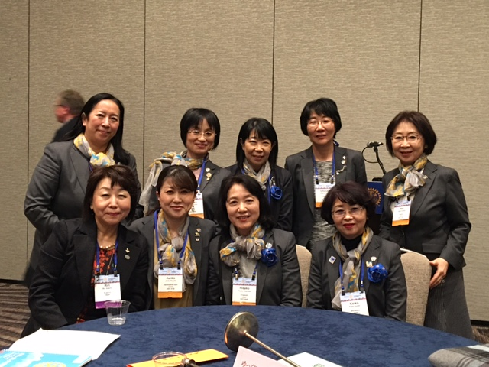
２０１７年

Slide 92
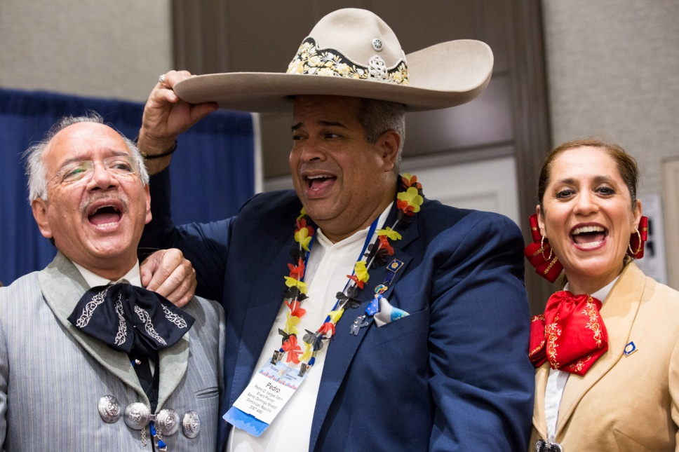
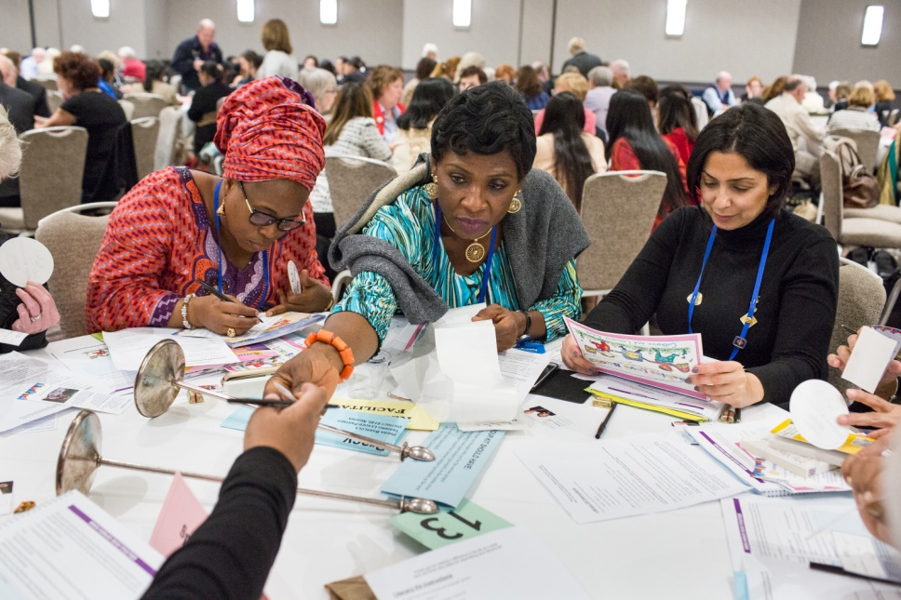
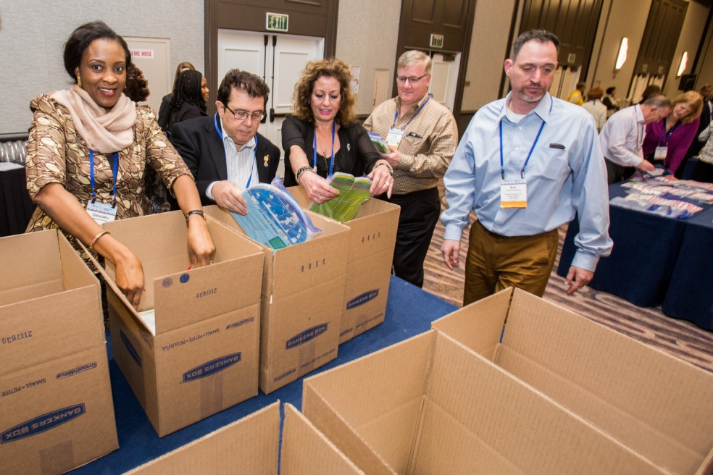
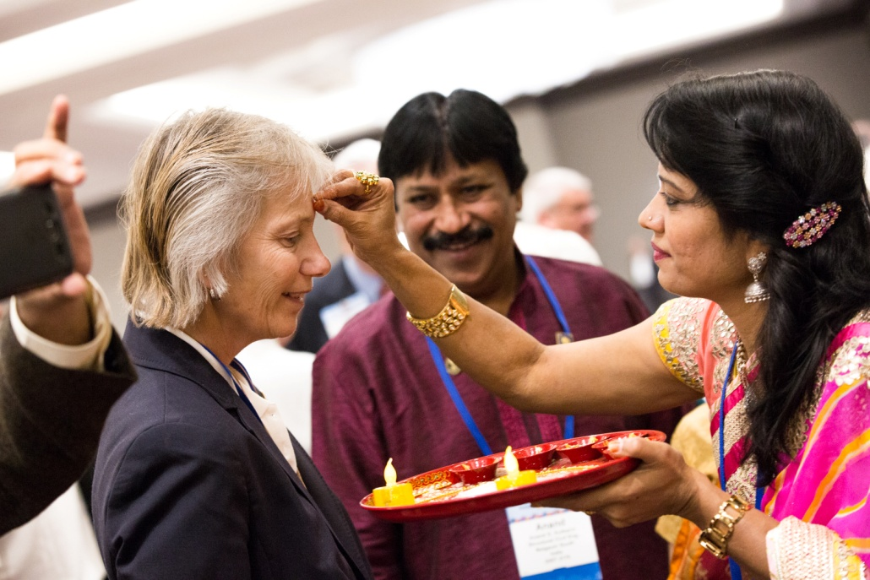
文化交流とプロジェクト展示

Slide 93

文化交流

Slide 94


Slide 95


Slide 96


Slide 97


Slide 98
その他の展示ガイドライン
飲食物は扱わない
各自の展示スペースのみを使用する
物品販売は禁止
準備時間は展示担当者のみ展示場に立ち入り可能
詳細の問い合わせはゾーンの展示委員長へ

Slide 99
服装
本会議及び分科会 ： ビジネスに相応しい服装
夜の社交イベント ： 火曜日の夜のグランド
マーチでは自国の民族
衣装が奨励
★夜のイベントと服装に関する詳細は会長エレクトからの連絡でお伝えします
一部の夜のイベントでは、民族衣装、またはフォーマルな服装の着用が奨励されます

Slide 100


Slide 101


Slide 102

会長エレクトとの写真撮影と食事会

Slide 103

２０１７年グランドマーチ・
国際晩餐舞踏会

Slide 104


Slide 105

個人のテーブル

Slide 106

持参した半被を交換しての
スナップ

Slide 107

歓迎晩餐会

Slide 108

昼食会場：すべて自由席

Slide 109

昼食会場

Slide 110

閉会晩餐会

Slide 111

紙吹雪が乱舞する閉会晩餐会

Slide 112

食事になりません

Slide 113

市内のトロリー

Slide 114


Slide 115


Slide 116

大嵐の
サンディエゴ

Slide 117

配偶者の準備
現ガバナーの配偶者
から話を聞く
質問と体験談を
用意する
会長エレクト配偶者
からの連絡を読む
理事の配偶者と
連絡をとる

Slide 118
過去の参加者からのアドバイス
・毎日のスケジュールを把握しておく ： 時間厳守
・ワークブックを活用する ：分科会は夫婦別々に参加
・言葉の壁を乗り越える ： 家族写真、地域の写真
を持参し、話しの種にする
・生涯に渡る友人をつくる ： 毎回、別のテーブルに
座り、新しい人と着席する
・自分の体験談を話す
・現職のガバナー配偶者と話す

Slide 119
国際協議会へのアドバイス
① 皆様、サンディエゴには、午前中に到着しますが、その夜から直ぐに歓迎
会が始まります。 毎日の予定を把握して、時間配分をしっかりして下さい。
② サンディエゴは、近年の天候不順の影響で日中は暖かい時もありますが、
夜間は冷え込みます。夜間の外出はダウンジャケットが必要なくらい寒くな
ります。昨年は最終日に嵐に遭遇しました。
③ ホテル内の気温は、平均体温の高い白人の皆さんに合わせてクーラー
が効いています。日本人にとっては、かなり冷え込む事と、かなり乾燥して
います。 喉を傷めないようにしてください。また、部屋の加湿をしてください
④ 毎日の食事は海外生活に慣れている方には問題ありませんが、基本的に和
食は出ません。お米は臭いのする長粒米です
⑤ 英語が話せなくても、家族の写真やプレゼントを持参して、外国の方と積極的
に交流されて下さい
⑥ 昨年は、ホテル内でインフルエンザが流行り、高熱を出された方がいらっしゃ
いました。持病をお持ちの方は細心の注意を払って下さい
⑦ 機内は１０時間の長旅です。気圧が低いためアルコールに酔いやすくなります。
搭乗前、搭乗中のアルコールの飲酒には注意して下さい
⑧ サンディエゴの時差は、マイナス１６時間です。夜中に目が覚めますので、ほと
んど寝られない１週間になりますので、血圧、心臓疾患にはご注意ください。

Slide 120
ご清聴ありがとうございました

